Slide 1
Beweging en kracht D1
Plaats en snelheid

Slide 2
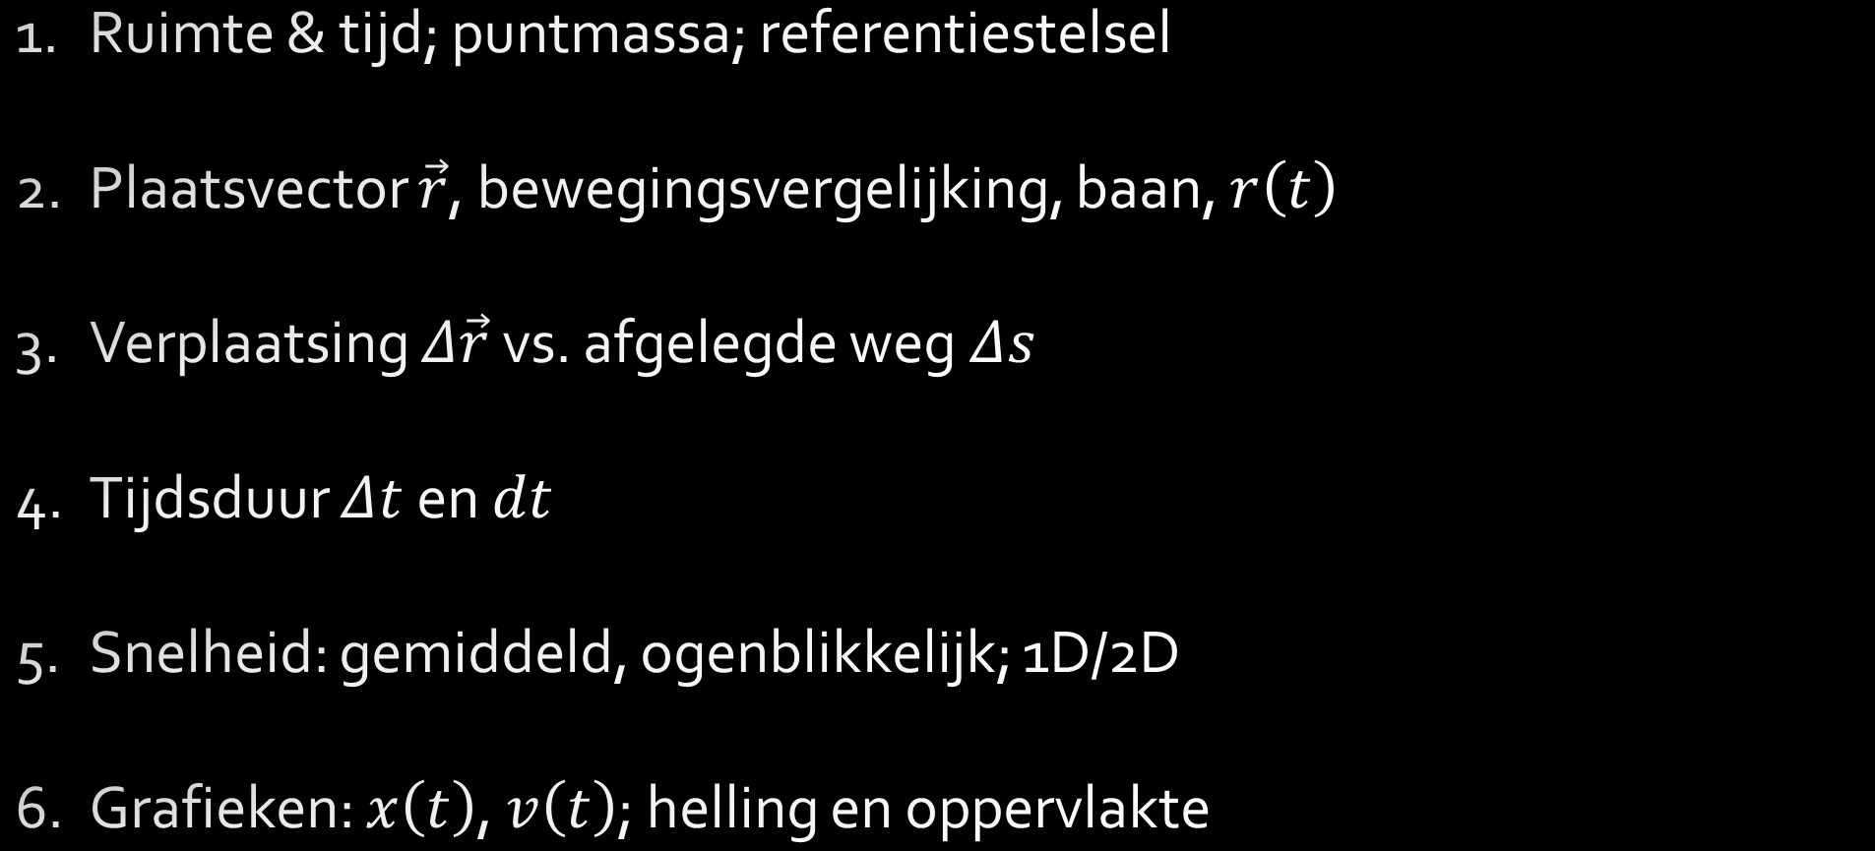
Inhoudsopgave
Ruimte & tijd; puntmassa; referentiestelsel
Plaatsvector $\vec{r}$, bewegingsvergelijking, baan, $r\left(t\right)$
Verplaatsing $Δ\vec{r}$ vs. afgelegde weg $Δs$
Tijdsduur $Δt$ en $dt$
Snelheid: gemiddeld, ogenblikkelijk; 1D/2D
Grafieken: $x\left(t\right)$, $v\left(t\right)$; helling en oppervlakte

Slide 3
Ruimte
Ruimte: alles rondom ons waarin voorwerpen een plaats innemen.
Meetbaar met een meetlat; plaats bepalen langs 3 onafhankelijke richtingen.
Driedimensionaal: assen voor/achter, links/rechts, boven/onder.

Slide 4
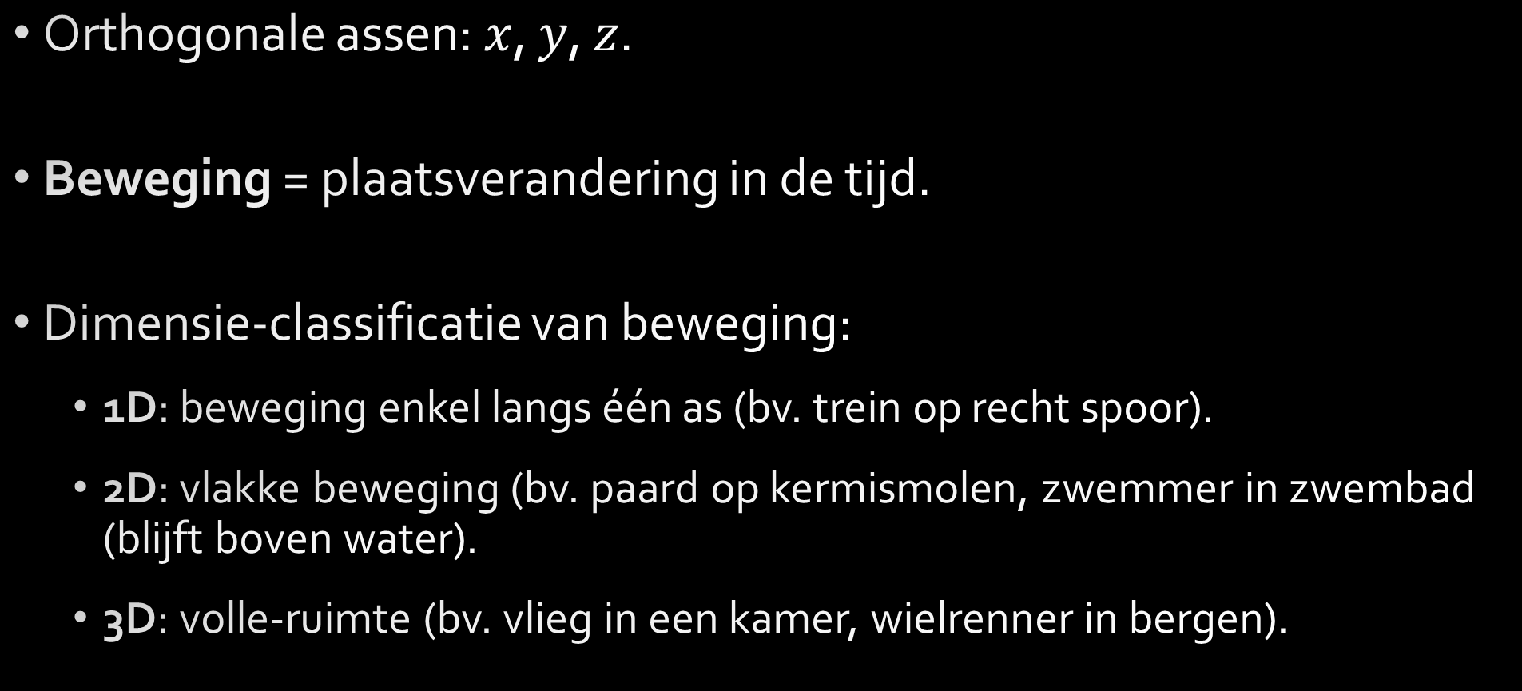
Ruimte — assen en dimensies
Orthogonale assen: $x$, $y$, $z$.
Beweging = plaatsverandering in de tijd.
Dimensie-classificatie van beweging:
  1D: beweging enkel langs één as (bv. trein op recht spoor).
  2D: vlakke beweging (bv. paard op kermismolen, zwemmer in zwembad (blijft boven water).
  3D: volle-ruimte (bv. vlieg in een kamer, wielrenner in bergen).

Slide 5
Einde 15/9/26

Slide 6
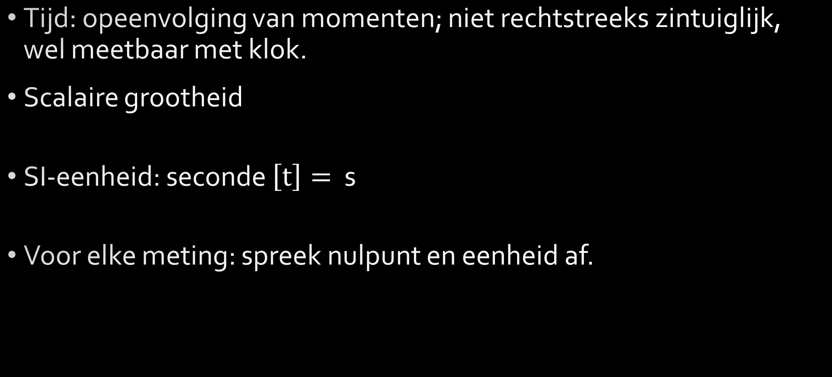
Tijd
Tijd: opeenvolging van momenten; niet rechtstreeks zintuiglijk, wel meetbaar met klok.
Scalaire grootheid
SI-eenheid: seconde $\left[t\right]=$ s
Voor elke meting: spreek nulpunt en eenheid af.

Slide 7
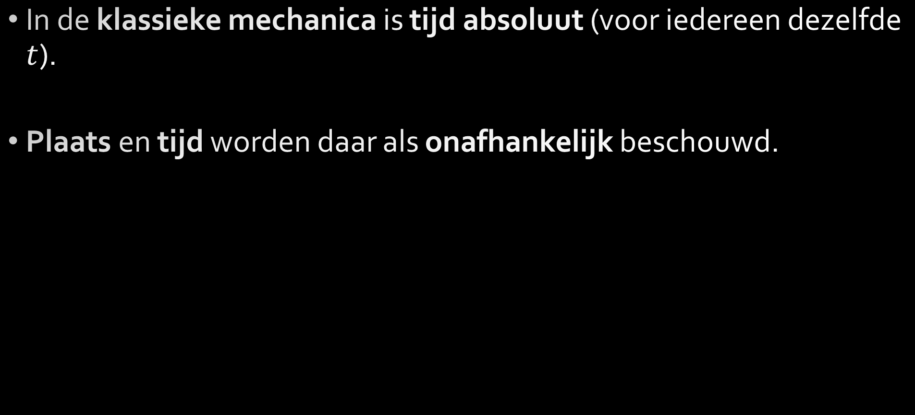
Tijd — klassieke mechanica
In de klassieke mechanica is tijd absoluut (voor iedereen dezelfde $t$).
Plaats en tijd worden daar als onafhankelijk beschouwd.

Slide 8
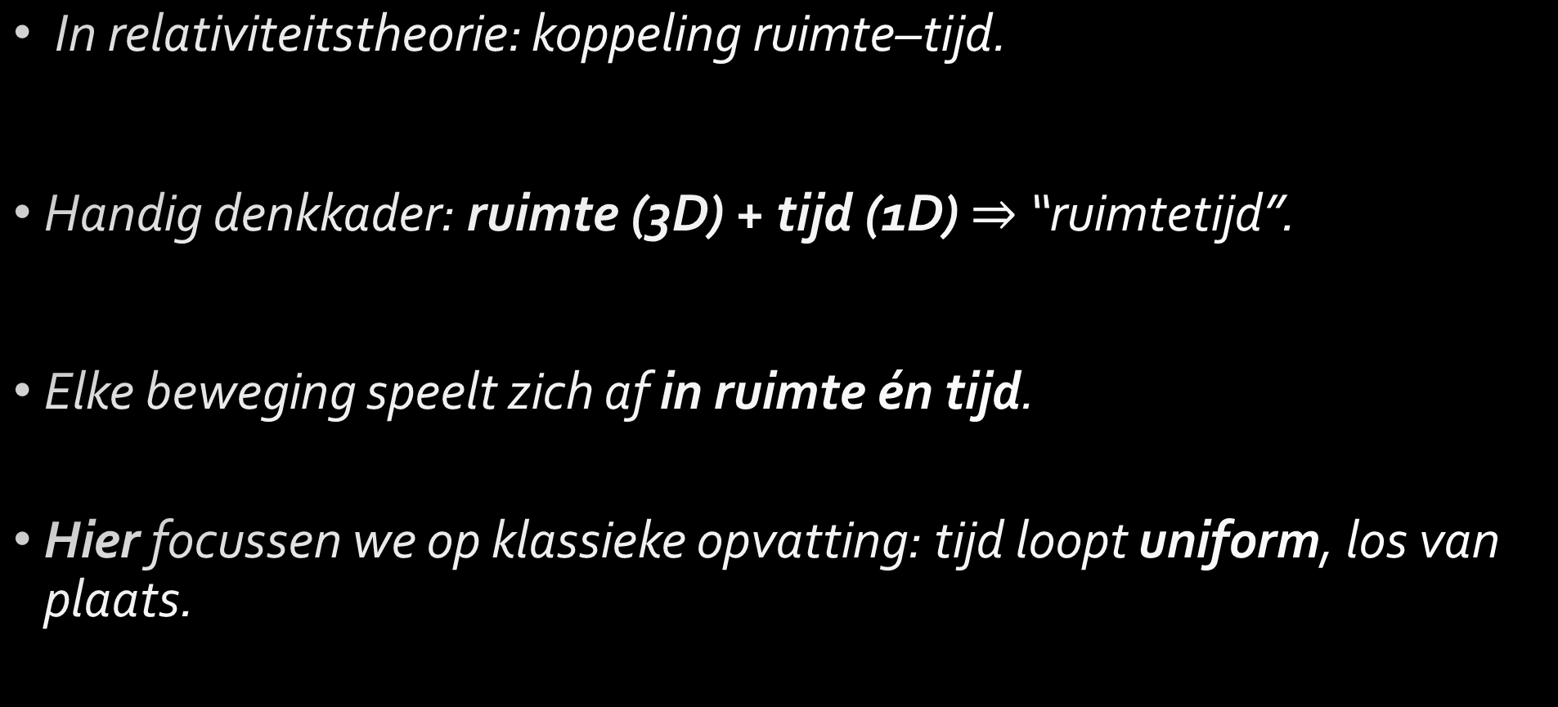
Ruimtetijd
In relativiteitstheorie: koppeling ruimte–tijd.
Handig denkkader: ruimte (3D) + tijd (1D) $⇒$ “ruimtetijd”.
Elke beweging speelt zich af in ruimte én tijd.
Hier focussen we op klassieke opvatting: tijd loopt uniform, los van plaats.

Slide 9
Model: puntmassa
Puntmassa: vereenvoudigd model
  Geen afmetingen, massa blijft behouden.
  Maakt complexe bewegingen wiskundig hanteerbaar.
Toepassing: eerst eenvoudig model correct begrijpen ⇒ daarna pas verfijnen.

Slide 10
Waarom modelleren?
Reële voorwerpen = complex (vorm, rotatie, interne beweging).
Puntmassa laat toe:
  eenduidige plaats, snelheid, versnelling te definiëren;
  vectoriële taal consequent te gebruiken.

Slide 11
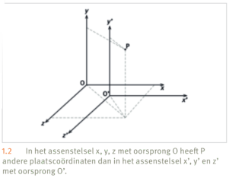
Plaats
Plaats/positie is altijd relatief t.o.v. een referentiepunt/-stelsel.
Voor afspraken en berekeningen: kies een vast referentiestelsel.

Slide 12
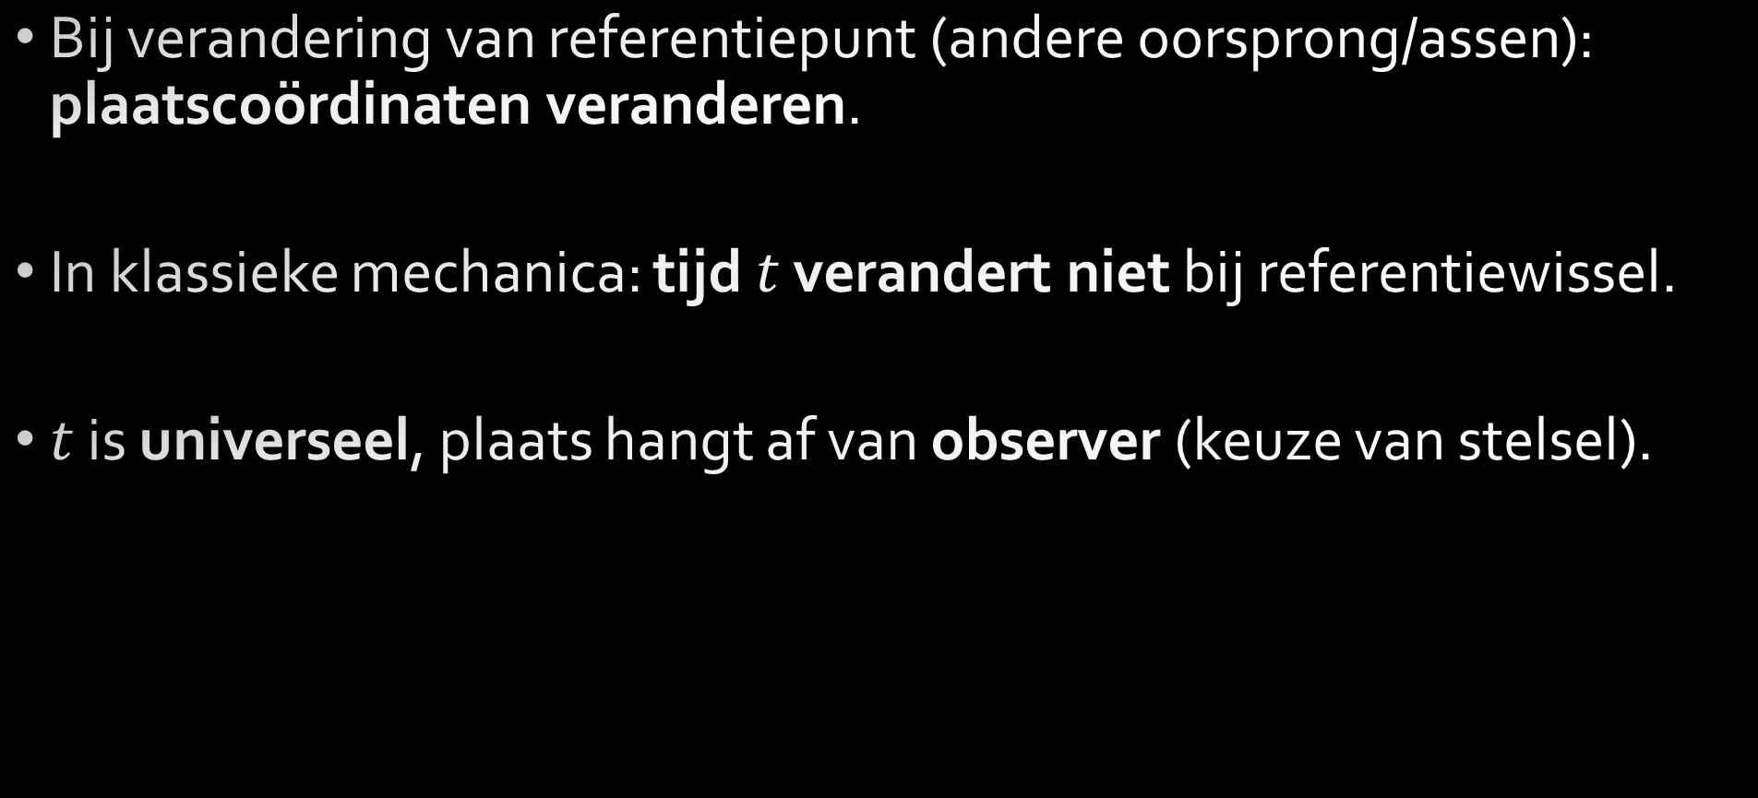
Plaats vs. tijd (klassiek)
Bij verandering van referentiepunt (andere oorsprong/assen): plaatscoördinaten veranderen.
In klassieke mechanica: tijd $t$ verandert niet bij referentiewissel.
$t$ is universeel, plaats hangt af van observer (keuze van stelsel).

Slide 13
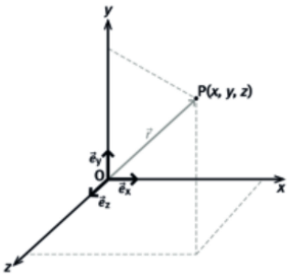
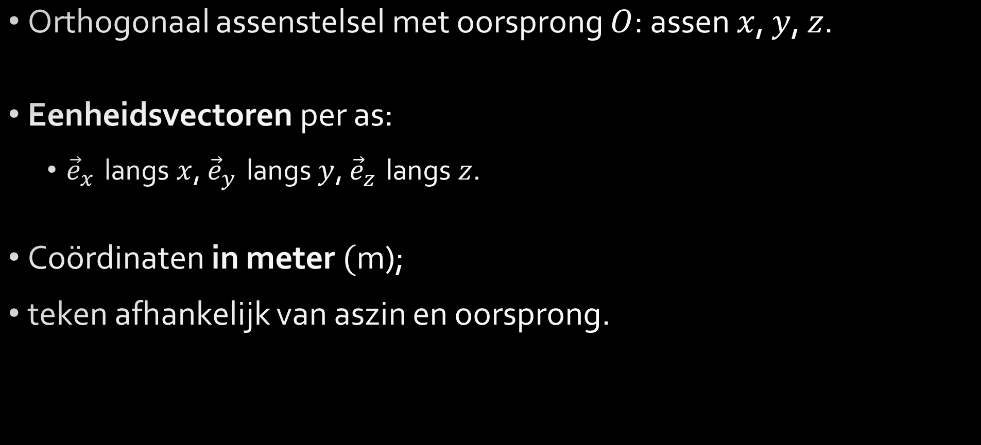
Cartesisch coördinatenstelsel
Orthogonaal assenstelsel met oorsprong $O$: assen $x$, $y$, $z$.
Eenheidsvectoren per as:
  ${\vec{e}}_{x}$ langs $x$, ${\vec{e}}_{y}$ langs $y$, ${\vec{e}}_{z}$ langs $z$.
Coördinaten in meter $($m);
teken afhankelijk van aszin en oorsprong.

Slide 14
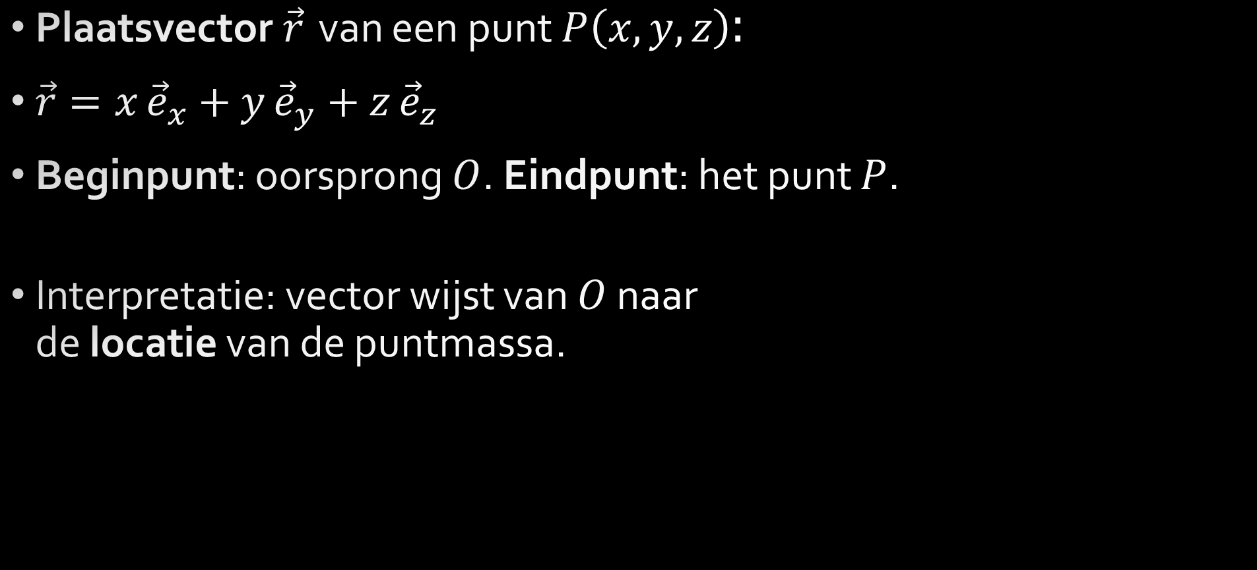
Plaatsvector — definitie
Plaatsvector $\vec{r}$ van een punt $P\left(x,y,z\right)$:
$\vec{r}=x {\vec{e}}_{x}+y {\vec{e}}_{y}+z {\vec{e}}_{z}$
Beginpunt: oorsprong $O$. Eindpunt: het punt $P$.
Interpretatie: vector wijst van $O$ naar
de locatie van de puntmassa.

Slide 15
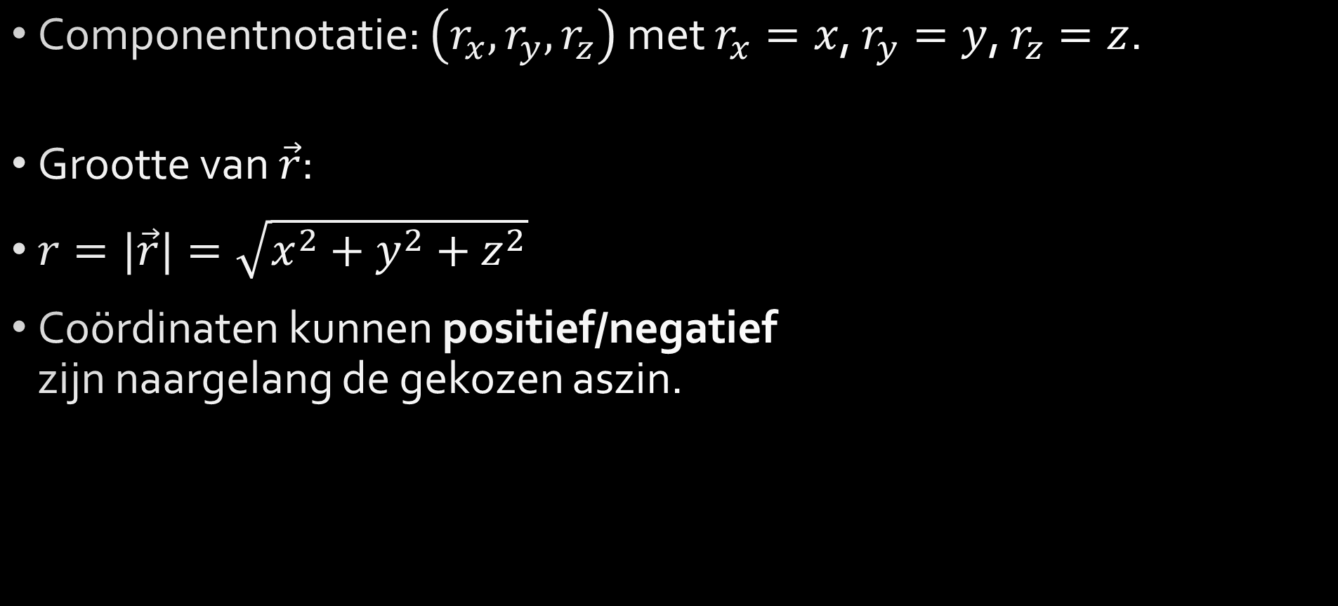
Plaatsvector — notatie & grootte
Componentnotatie: $\left(r_{x},r_{y},r_{z}\right)$ met $r_{x}=x$, $r_{y}=y$, $r_{z}=z$.
Grootte van $\vec{r}$:
$r=|\vec{r}|=\sqrt{x^{2}+y^{2}+z^{2}}$
Coördinaten kunnen positief/negatief
zijn naargelang de gekozen aszin.

Slide 16
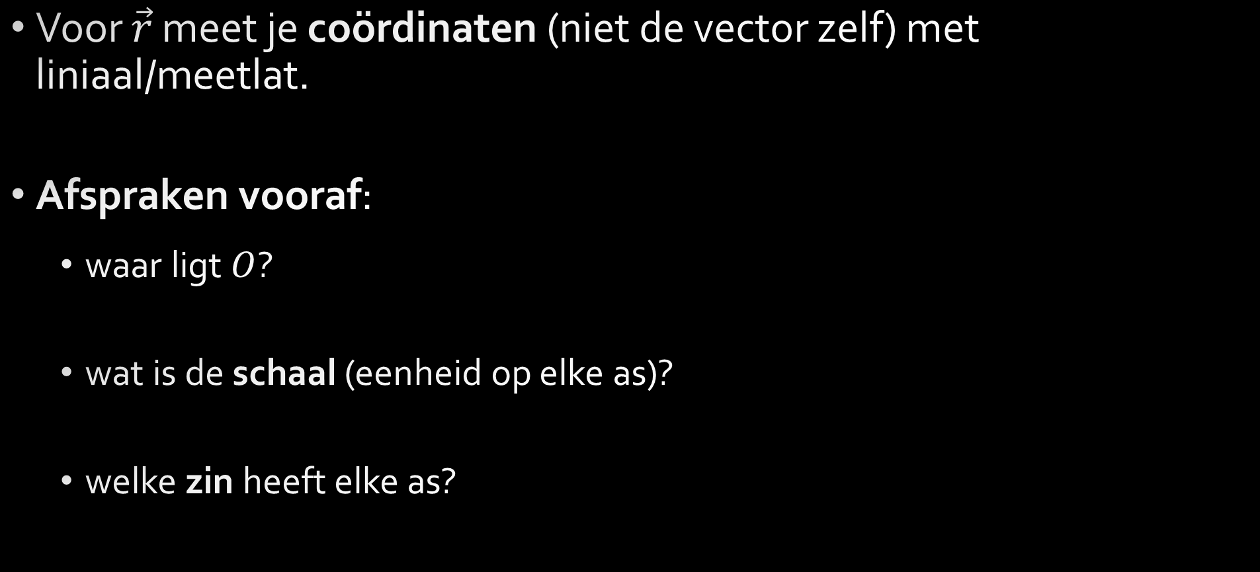
Meten in de praktijk
Voor $\vec{r}$ meet je coördinaten (niet de vector zelf) met liniaal/meetlat.
Afspraken vooraf:
  waar ligt $O$?
  wat is de schaal (eenheid op elke as)?
  welke zin heeft elke as?

Slide 17
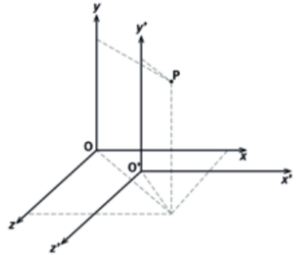
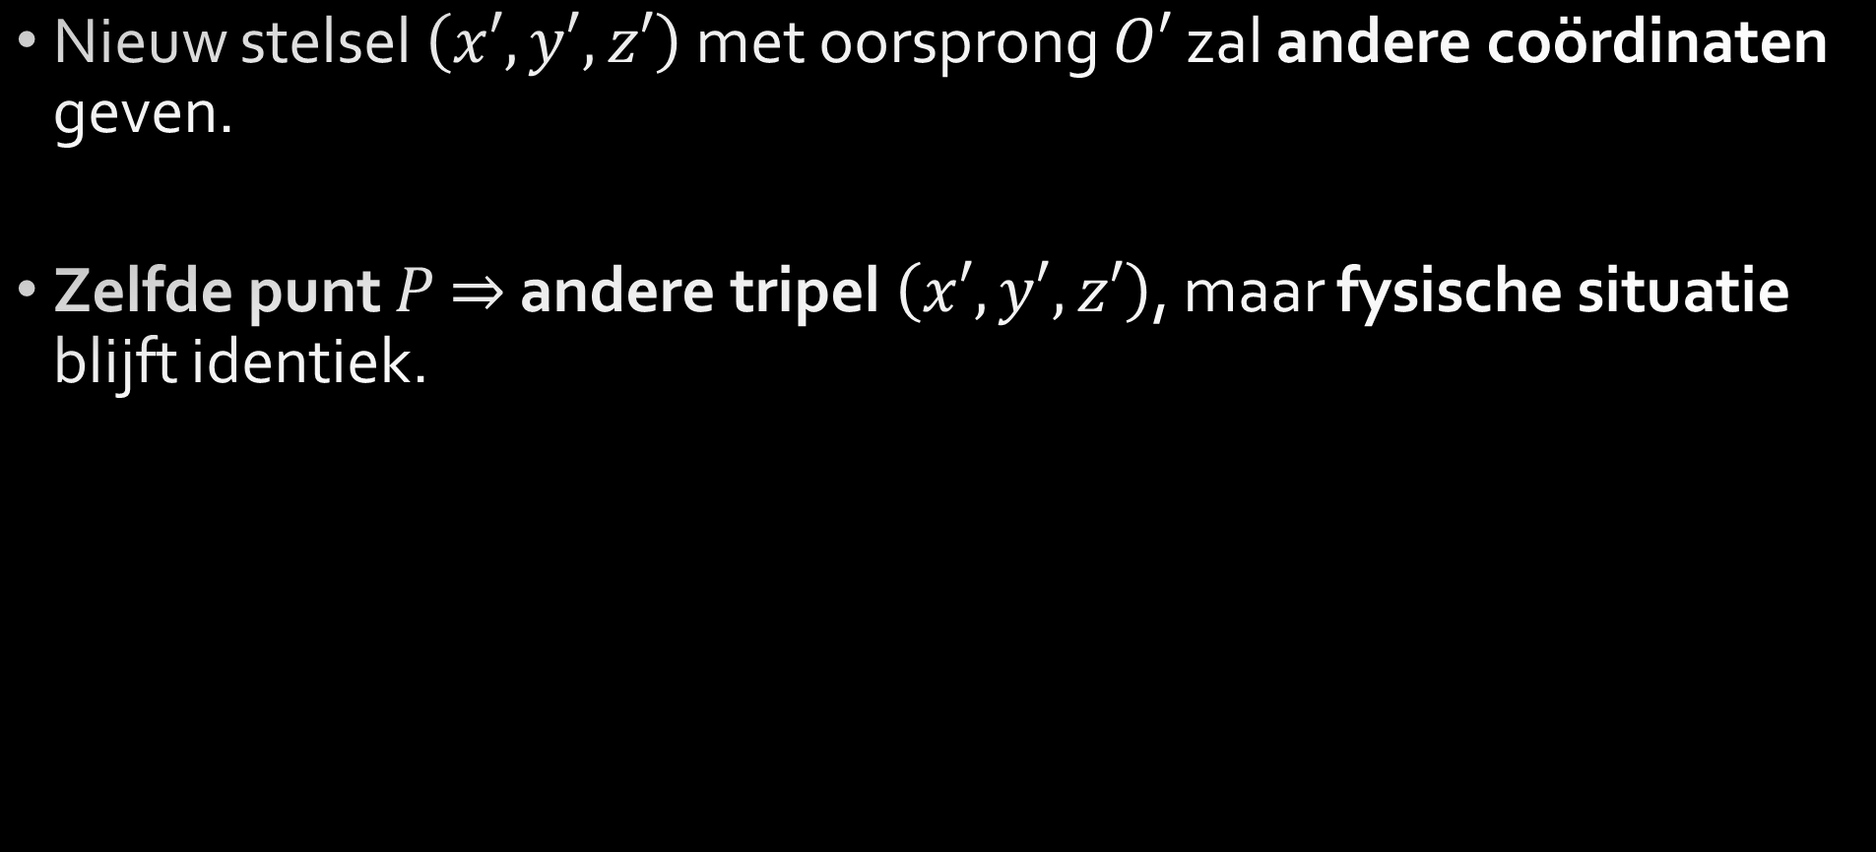
Veranderen van oorsprong
Nieuw stelsel $\left(x′,y′,z′\right)$ met oorsprong $O′$ zal andere coördinaten geven.
Zelfde punt $P$ $⇒$ andere tripel $\left(x′,y′,z′\right)$, maar fysische situatie blijft identiek.

Slide 18
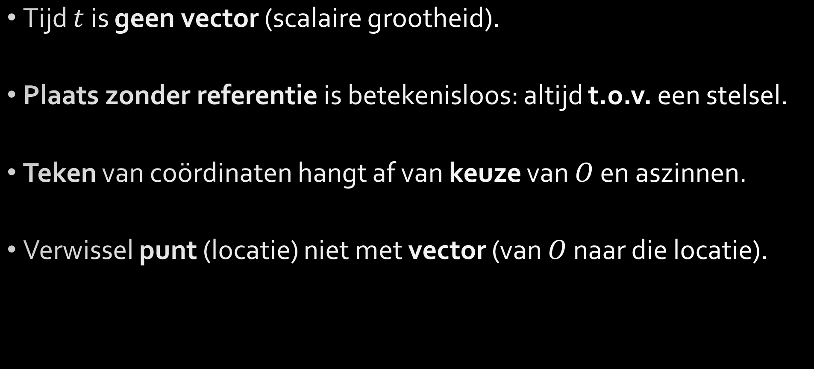
Valkuilen
Tijd $t$ is geen vector (scalaire grootheid).
Plaats zonder referentie is betekenisloos: altijd t.o.v. een stelsel.
Teken van coördinaten hangt af van keuze van $O$ en aszinnen.
Verwissel punt (locatie) niet met vector (van $O$ naar die locatie).

Slide 19
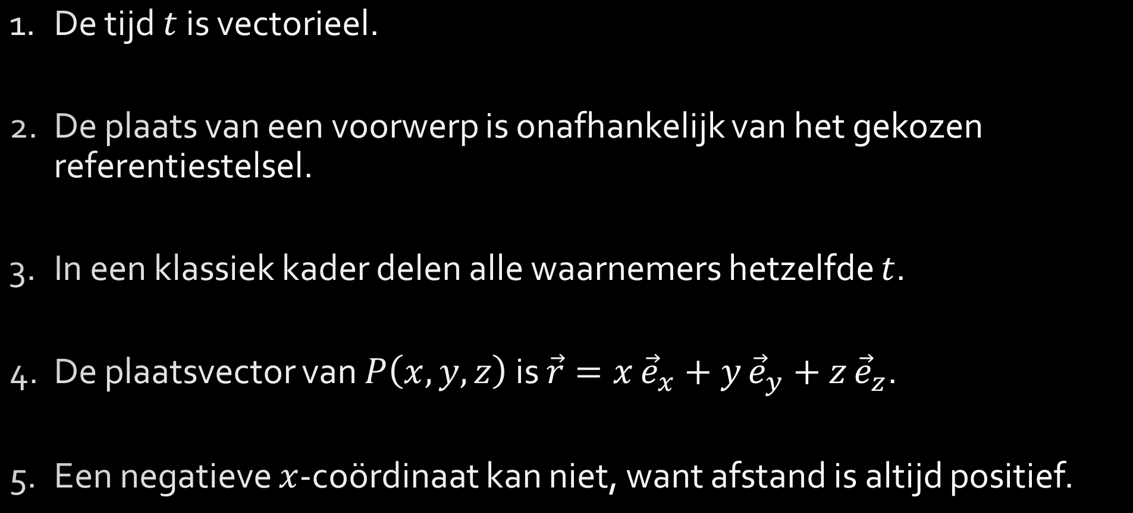
Check jezelf (juist / fout)
De tijd $t$ is vectorieel.
De plaats van een voorwerp is onafhankelijk van het gekozen referentiestelsel.
In een klassiek kader delen alle waarnemers hetzelfde $t$.
De plaatsvector van $P\left(x,y,z\right)$ is $\vec{r}=x {\vec{e}}_{x}+y {\vec{e}}_{y}+z {\vec{e}}_{z}$.
Een negatieve $x$-coördinaat kan niet, want afstand is altijd positief.

Slide 20
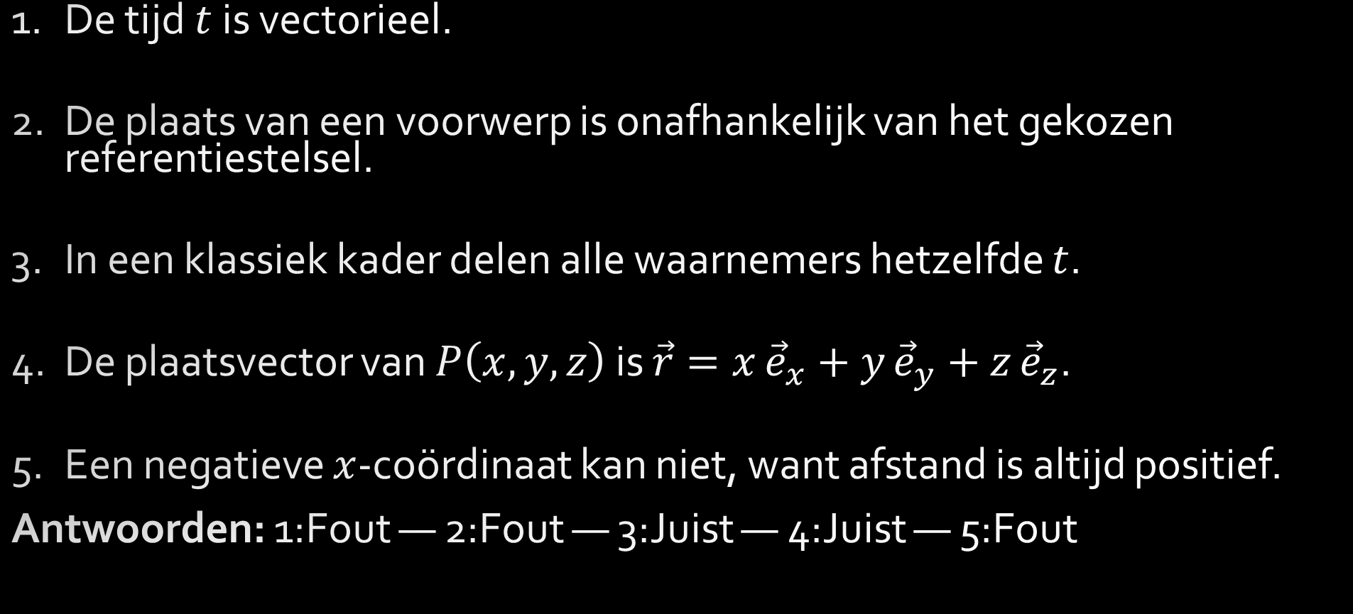
Check jezelf (juist / fout)
De tijd $t$ is vectorieel.
De plaats van een voorwerp is onafhankelijk van het gekozen referentiestelsel.
In een klassiek kader delen alle waarnemers hetzelfde $t$.
De plaatsvector van $P\left(x,y,z\right)$ is $\vec{r}=x {\vec{e}}_{x}+y {\vec{e}}_{y}+z {\vec{e}}_{z}$.
Een negatieve $x$-coördinaat kan niet, want afstand is altijd positief.
Antwoorden: 1:Fout — 2:Fout — 3:Juist — 4:Juist — 5:Fout

Slide 21
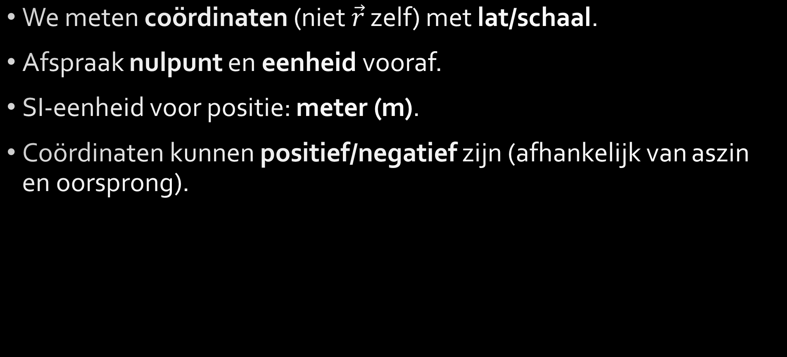
Plaatscoördinaten meten
We meten coördinaten (niet $\vec{r}$ zelf) met lat/schaal.
Afspraak nulpunt en eenheid vooraf.
SI-eenheid voor positie: meter (m).
Coördinaten kunnen positief/negatief zijn (afhankelijk van aszin en oorsprong).

Slide 22
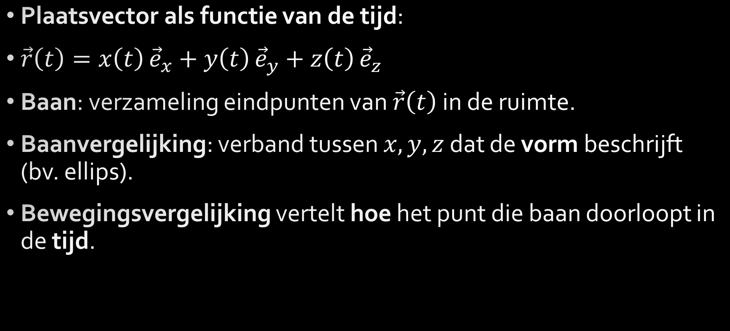
Bewegingsvergelijking
Plaatsvector als functie van de tijd:
$\vec{r}\left(t\right)=x\left(t\right) {\vec{e}}_{x}+y\left(t\right) {\vec{e}}_{y}+z\left(t\right) {\vec{e}}_{z}$
Baan: verzameling eindpunten van $\vec{r}\left(t\right)$ in de ruimte.
Baanvergelijking: verband tussen $x,y,z$ dat de vorm beschrijft (bv. ellips).
Bewegingsvergelijking vertelt hoe het punt die baan doorloopt in de tijd.

Slide 23
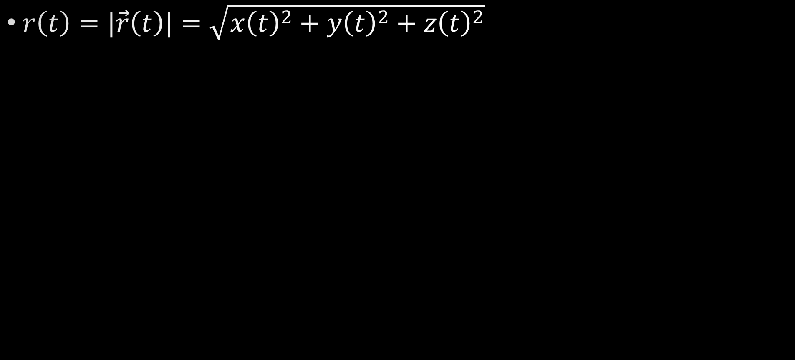
Grootte van de plaatsvector
$r\left(t\right)=|\vec{r}\left(t\right)|=\sqrt{x{\left(t\right)}^{2}+y{\left(t\right)}^{2}+z{\left(t\right)}^{2}}$

Slide 24
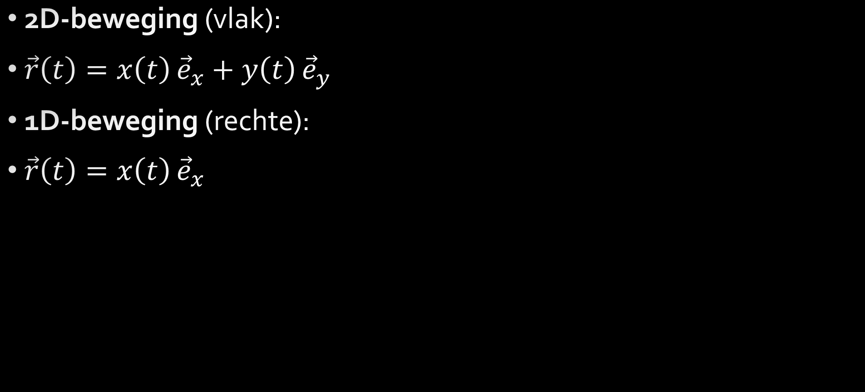
Reducties naar 2D en 1D
2D-beweging (vlak):
$\vec{r}\left(t\right)=x\left(t\right) {\vec{e}}_{x}+y\left(t\right) {\vec{e}}_{y}$
1D-beweging (rechte):
$\vec{r}\left(t\right)=x\left(t\right) {\vec{e}}_{x}$

Slide 25
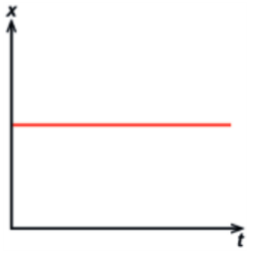
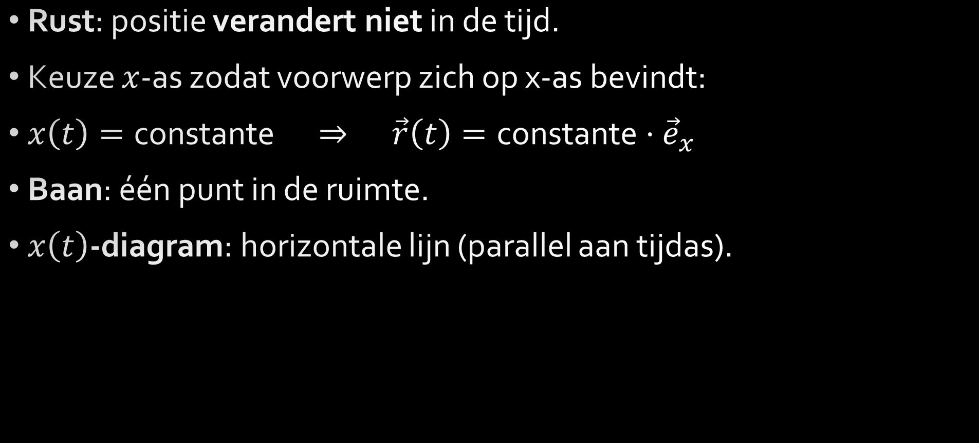
Voorwerp in rust
Rust: positie verandert niet in de tijd.
Keuze $x$-as zodat voorwerp zich op x-as bevindt:
$x\left(t\right)=\text{constante} ⇒ \vec{r}\left(t\right)=\text{constante}⋅{\vec{e}}_{x}$
Baan: één punt in de ruimte.
$x\left(t\right)$-diagram: horizontale lijn (parallel aan tijdas).

Slide 26
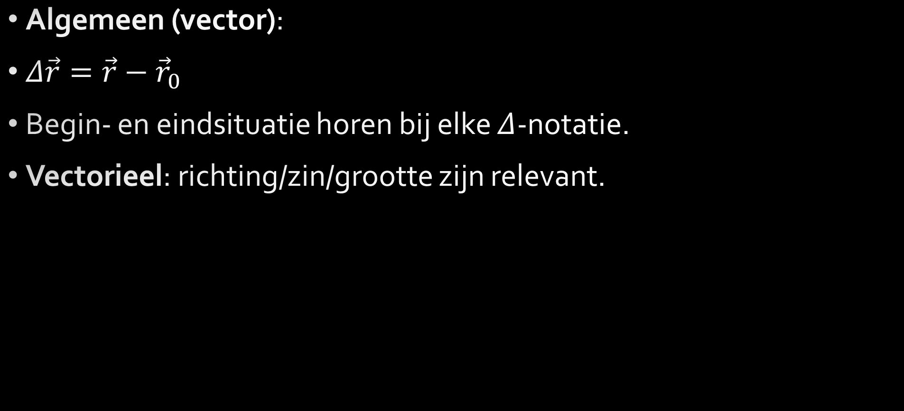
Verplaatsing — definitie
Algemeen (vector):
$Δ\vec{r}=\vec{r}−{\vec{r}}_{0}$
Begin- en eindsituatie horen bij elke $Δ$-notatie.
Vectorieel: richting/zin/grootte zijn relevant.

Slide 27
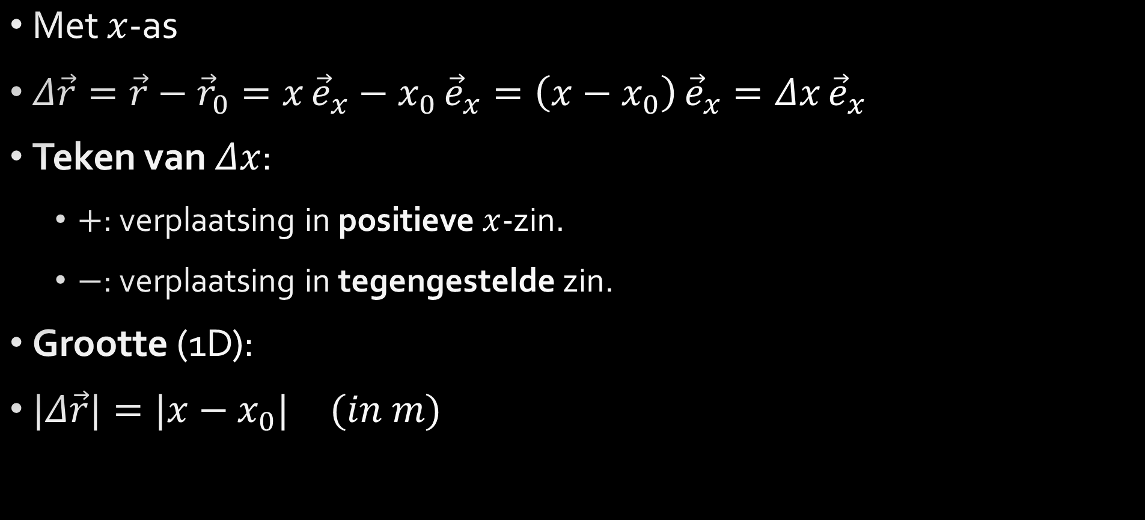
Verplaatsing in 1D
Met $x$-as
$Δ\vec{r}=\vec{r}−{\vec{r}}_{0}=x {\vec{e}}_{x}−x_{0} {\vec{e}}_{x}=\left(x−x_{0}\right) {\vec{e}}_{x}=Δx {\vec{e}}_{x}$
Teken van $Δx$:
  $+$: verplaatsing in positieve $x$-zin.
  $−$: verplaatsing in tegengestelde zin.
Grootte (1D):
$|Δ\vec{r}|=|x−x_{0}| (in m)$

Slide 28

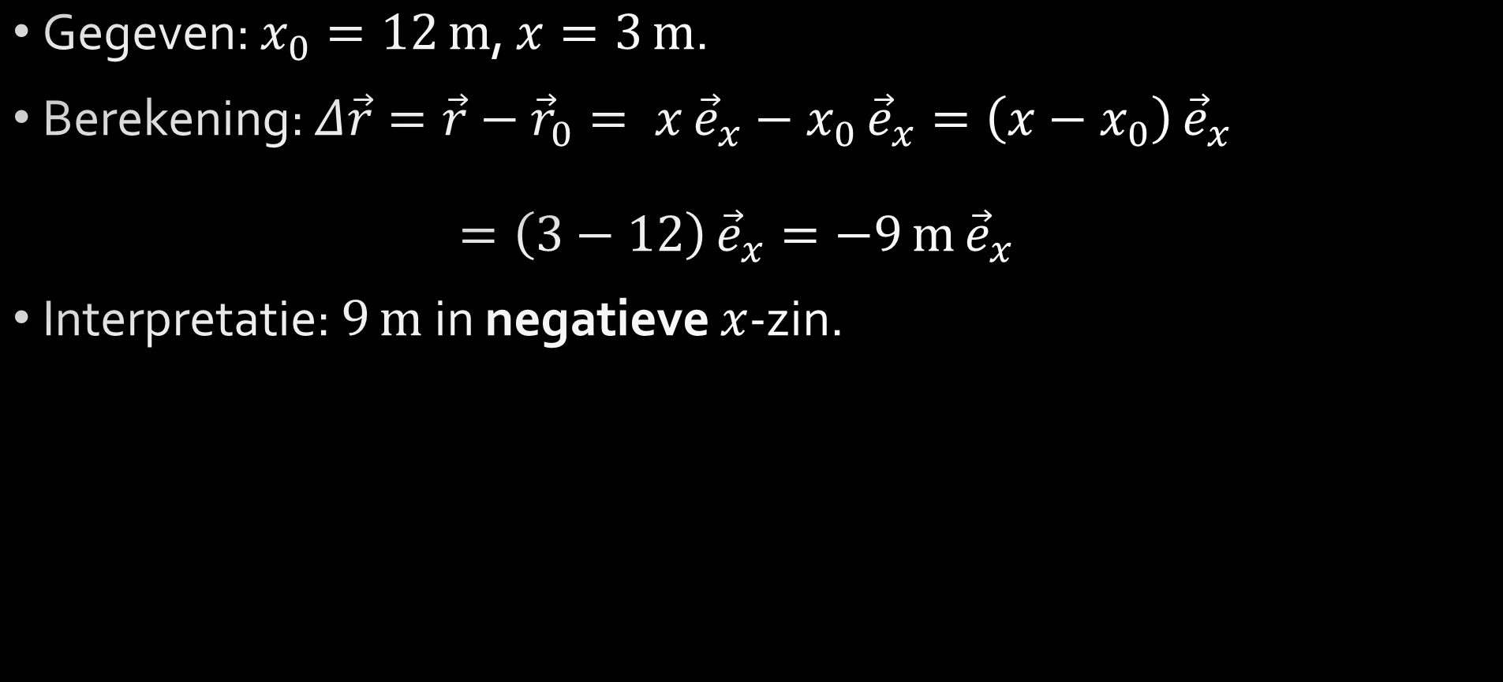
Voorbeeldoefening — Wandelaar (1D)
Gegeven: $x_{0}=12 m$, $x=3 m$.
Berekening: $Δ\vec{r}=\vec{r}−{\vec{r}}_{0}= x {\vec{e}}_{x}−x_{0} {\vec{e}}_{x}=\left(x−x_{0}\right) {\vec{e}}_{x}$
$=\left(3−12\right) {\vec{e}}_{x}=−9 m {\vec{e}}_{x}$
Interpretatie: $9 m$ in negatieve $x$-zin.

Slide 29
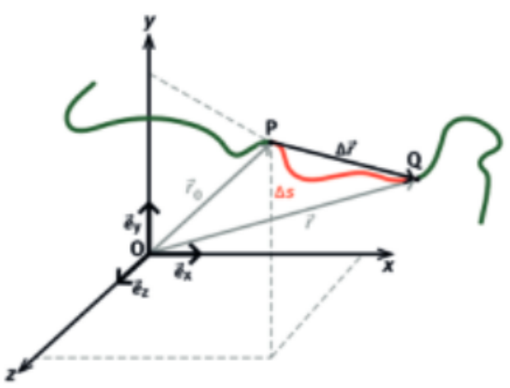
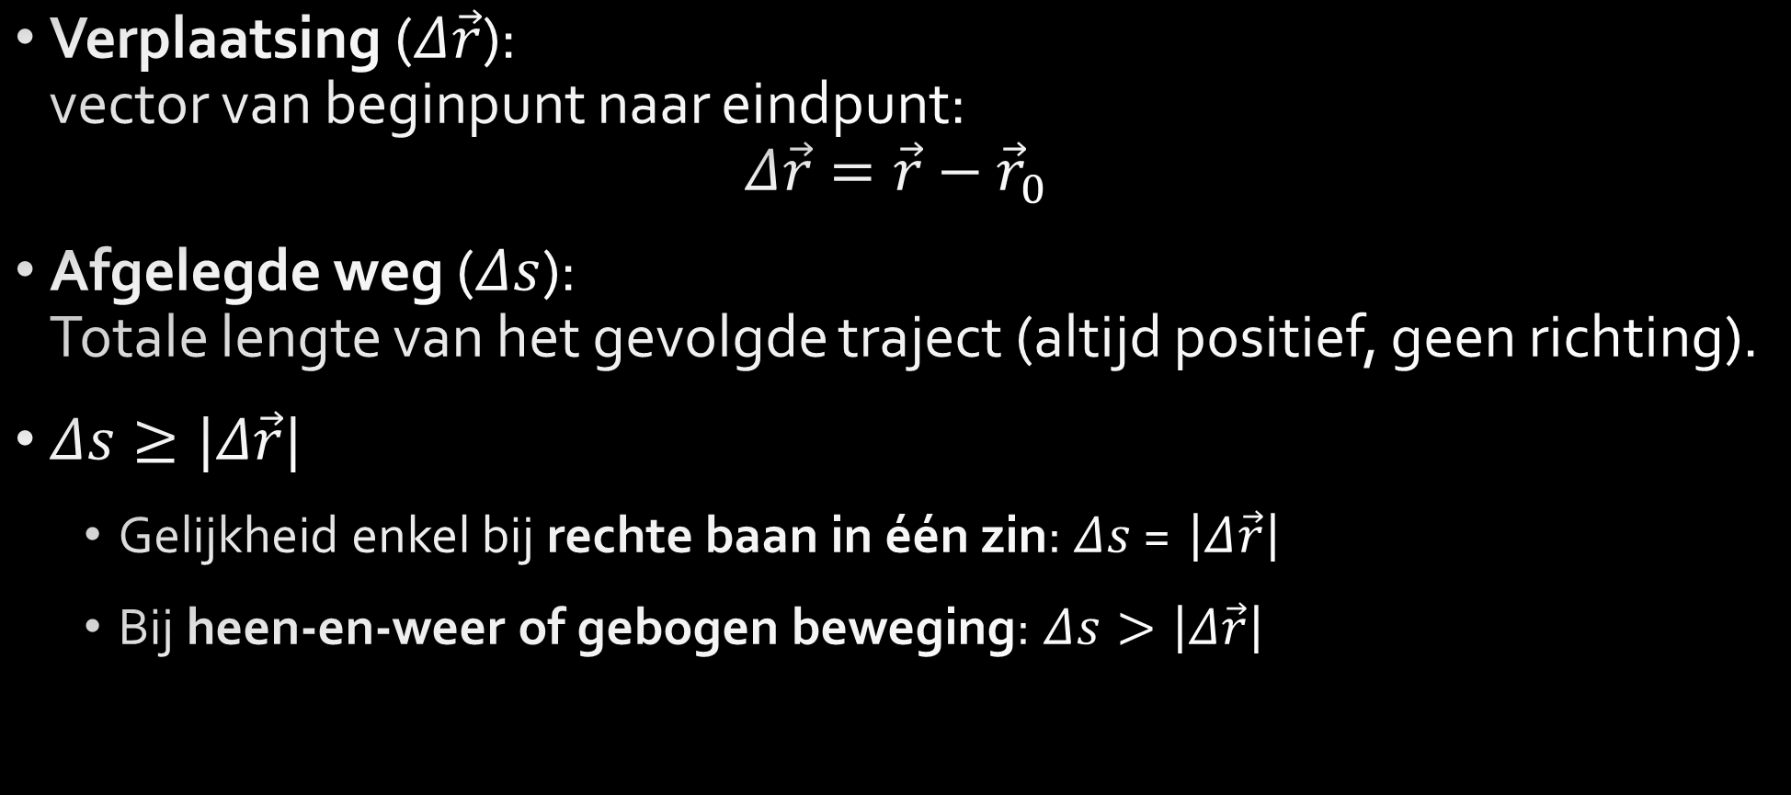
Verschil tussen Verplaatsing en Afgelegde weg
Verplaatsing ($Δ\vec{r}$):
vector van beginpunt naar eindpunt:
$$Δ\vec{r}=\vec{r}−{\vec{r}}_{0}$$
Afgelegde weg ($Δs$):
Totale lengte van het gevolgde traject (altijd positief, geen richting).
$Δs≥|Δ\vec{r}|$
  Gelijkheid enkel bij rechte baan in één zin: $Δs$ = $\left|Δ\vec{r}\right|$
  Bij heen-en-weer of gebogen beweging: $Δs>\left|Δ\vec{r}\right|$

Slide 30
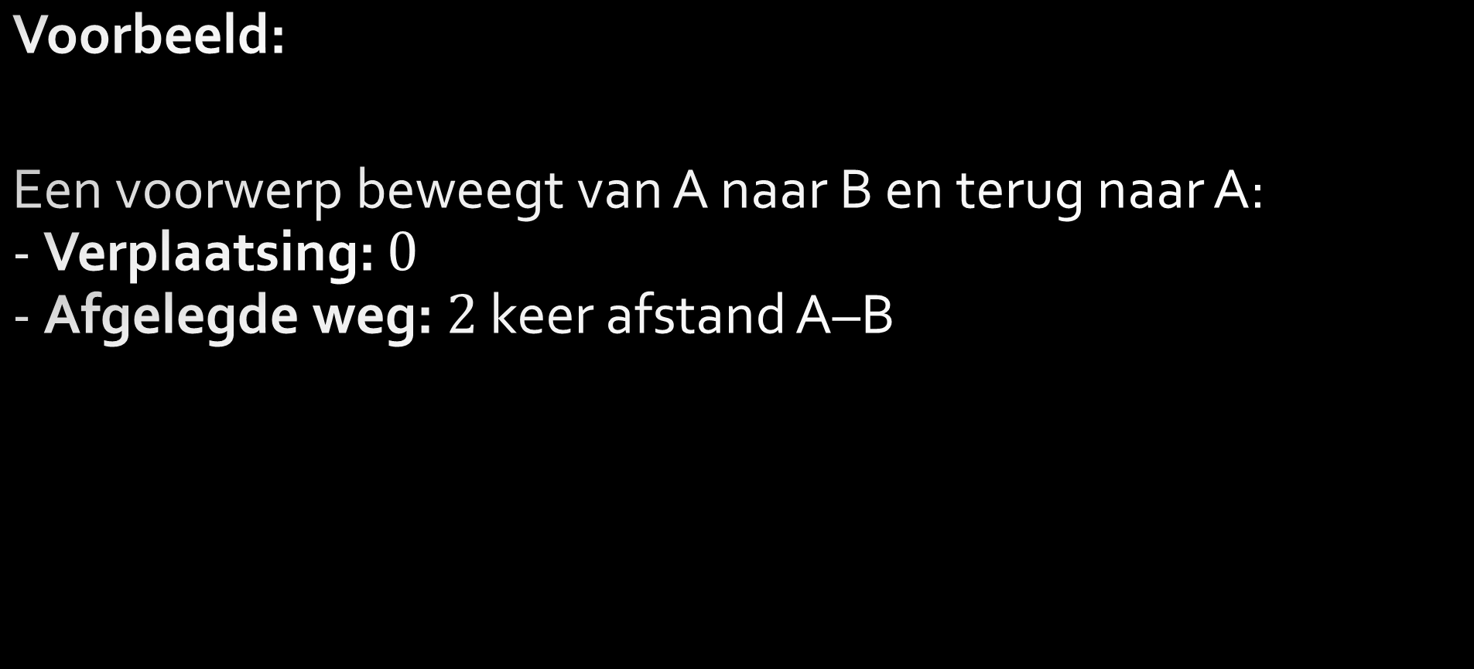
Verschil tussen Verplaatsing en Afgelegde weg
Voorbeeld:
Een voorwerp beweegt van A naar B en terug naar A:
- Verplaatsing: $0$
- Afgelegde weg: $2$ keer afstand A–B

Slide 31
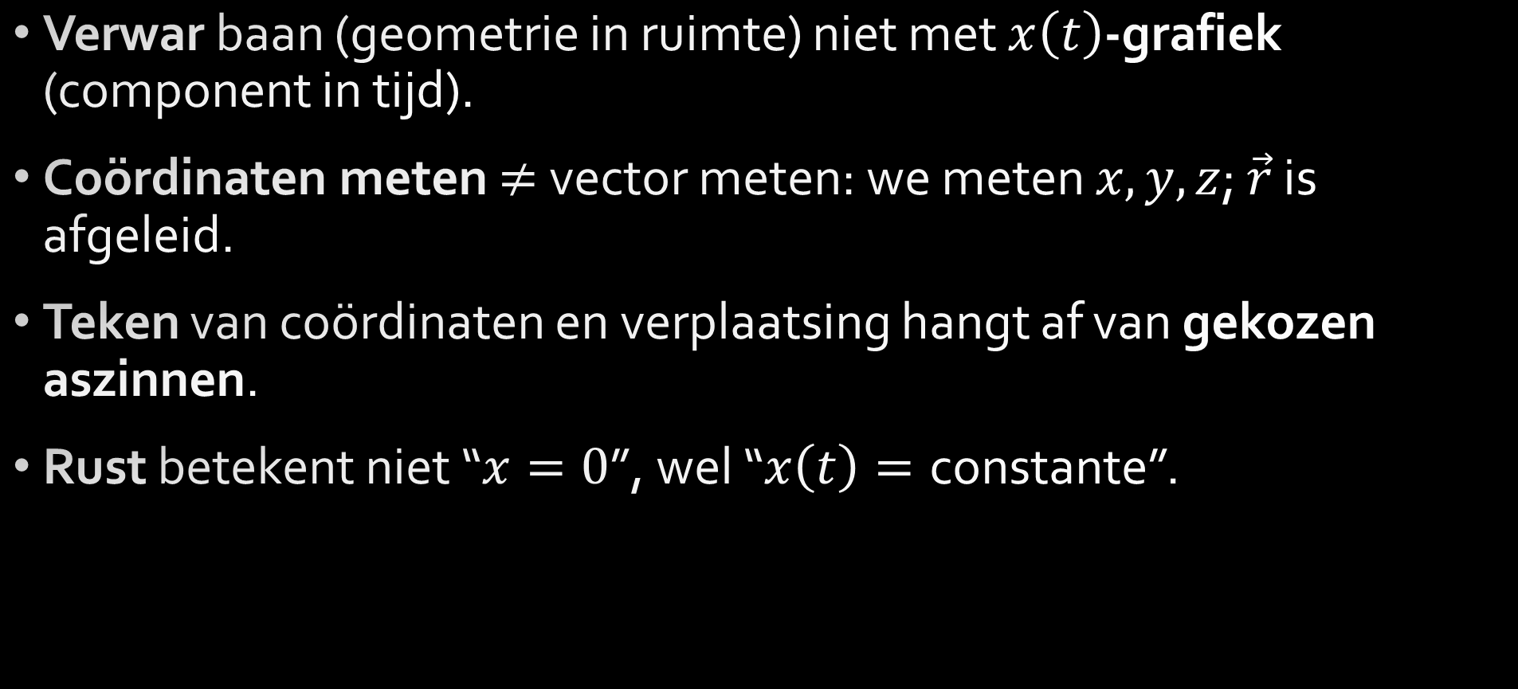
Valkuilen
Verwar baan (geometrie in ruimte) niet met $x\left(t\right)$-grafiek (component in tijd).
Coördinaten meten $≠$ vector meten: we meten $x,y,z$; $\vec{r}$ is afgeleid.
Teken van coördinaten en verplaatsing hangt af van gekozen aszinnen.
Rust betekent niet “$x=0$”, wel “$x\left(t\right)=\text{constante}$”.

Slide 32
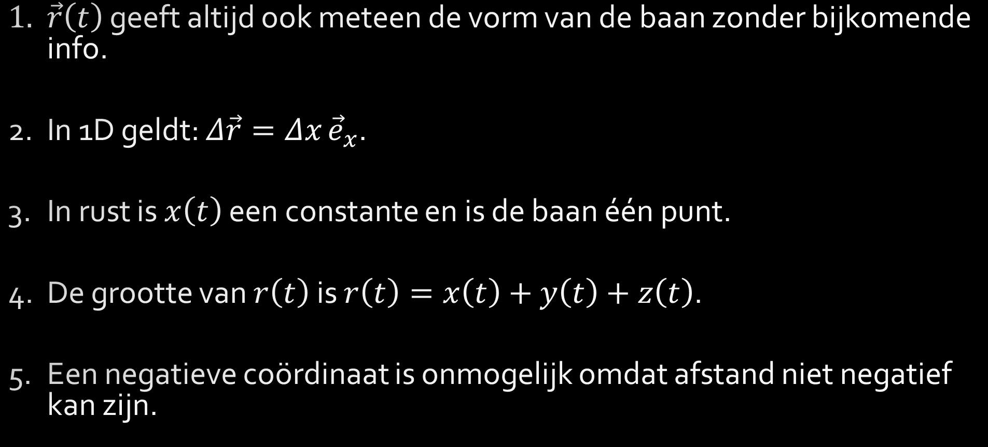
Check jezelf (juist/fout)
$\vec{r}\left(t\right)$ geeft altijd ook meteen de vorm van de baan zonder bijkomende info.
In 1D geldt: $Δ\vec{r}=Δx {\vec{e}}_{x}$.
In rust is $x\left(t\right)$ een constante en is de baan één punt.
De grootte van $r\left(t\right)$ is $r\left(t\right)=x\left(t\right)+y\left(t\right)+z\left(t\right)$.
Een negatieve coördinaat is onmogelijk omdat afstand niet negatief kan zijn.

Slide 33
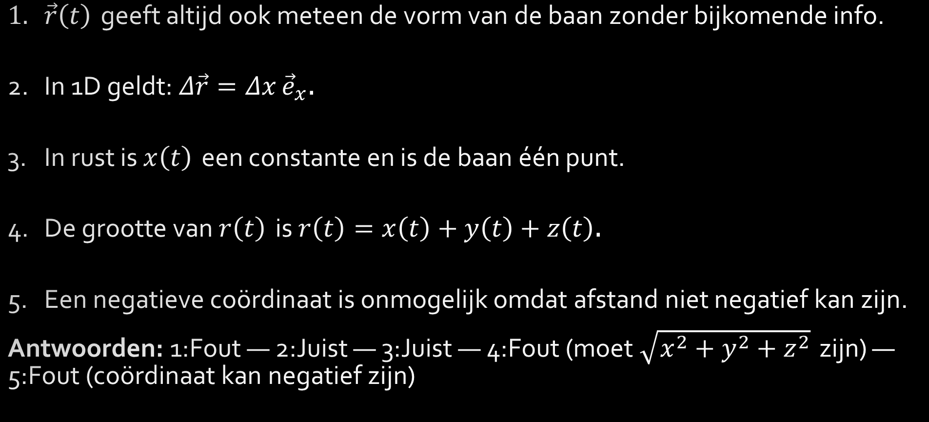
Check jezelf (juist/fout)
$\vec{r}\left(t\right)$ geeft altijd ook meteen de vorm van de baan zonder bijkomende info.
In 1D geldt: $Δ\vec{r}=Δx {\vec{e}}_{x}$.
In rust is $x\left(t\right)$ een constante en is de baan één punt.
De grootte van $r\left(t\right)$ is $r\left(t\right)=x\left(t\right)+y\left(t\right)+z\left(t\right)$.
Een negatieve coördinaat is onmogelijk omdat afstand niet negatief kan zijn.
Antwoorden: 1:Fout — 2:Juist — 3:Juist — 4:Fout (moet $\sqrt{x^{2}+y^{2}+z^{2}}$ zijn) — 5:Fout (coördinaat kan negatief zijn)

Slide 34
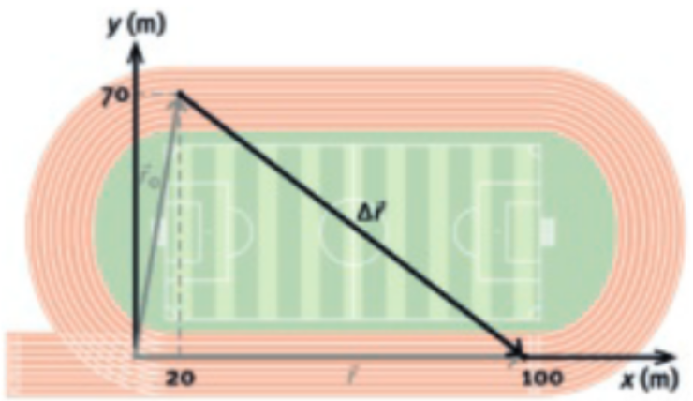
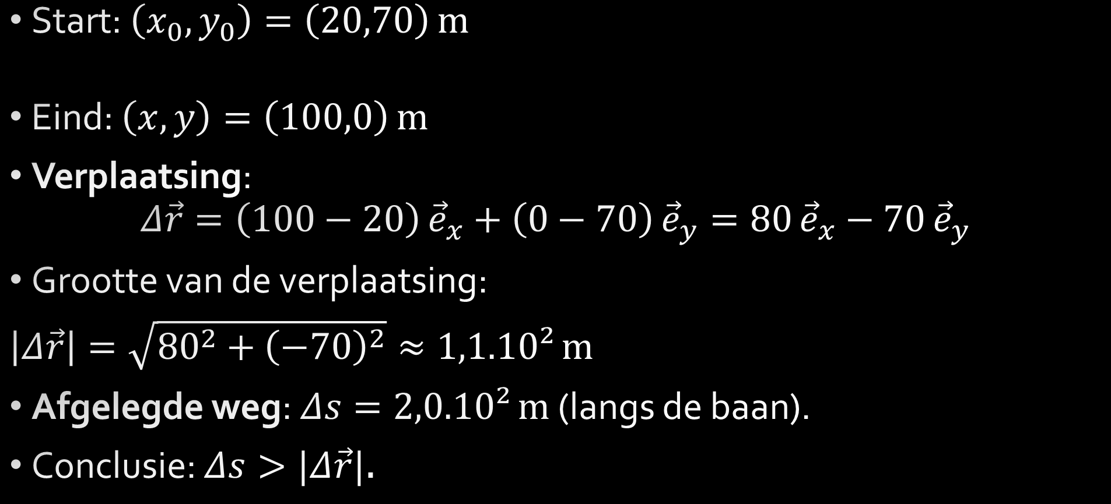
Voorbeeldoefening — Loper op atletiekpiste
Start: $\left(x_{0},y_{0}\right)=\left(20,70\right) m$
Eind: $\left(x,y\right)=\left(100,0\right) m$
Verplaatsing:
$$Δ\vec{r}=\left(100−20\right) {\vec{e}}_{x}+\left(0−70\right) {\vec{e}}_{y}=80 {\vec{e}}_{x}−70 {\vec{e}}_{y}$$
Grootte van de verplaatsing:
$\left|Δ\vec{r}\right|=\sqrt{{80}^{2}+{\left(−70\right)}^{2}}≈1,1.10² m$
Afgelegde weg: $Δs=2,0.10² m$ (langs de baan).
Conclusie: $Δs>|Δ\vec{r}|$.

Slide 35
Einde 18/9/26

Slide 36
Andere coördinatensystemen
In dagelijks leven: bolcoördinaten:
  Breedtegraad, lengtegraad, hoogte.
  Voorbeeld: smartphone gebruikt GPS om positie te bepalen.
In dit hoofdstuk: focus op cartesiaans stelsel.

Slide 37
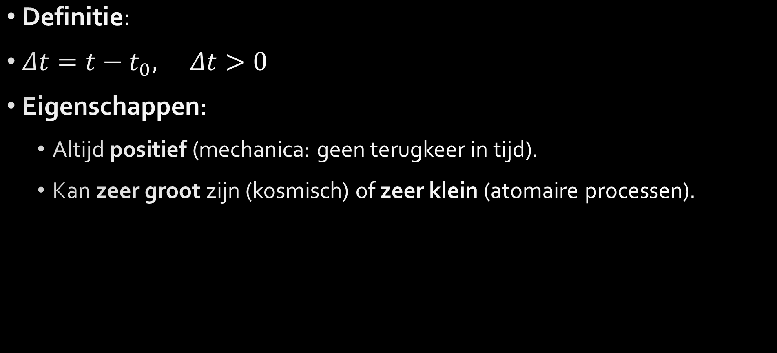
Tijdsduur
Definitie:
$Δt=t−t_{0}, Δt>0$
Eigenschappen:
  Altijd positief (mechanica: geen terugkeer in tijd).
  Kan zeer groot zijn (kosmisch) of zeer klein (atomaire processen).

Slide 38
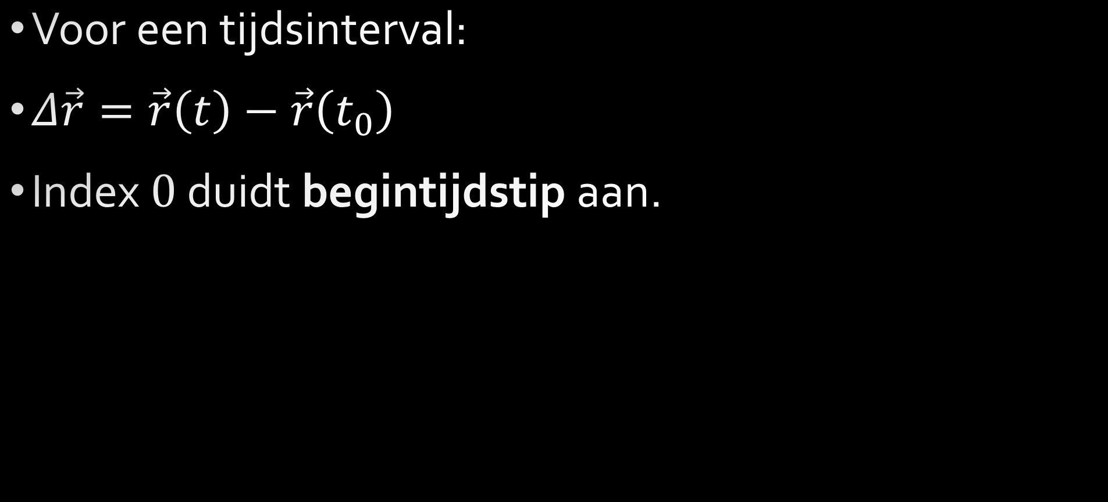
Verplaatsing in functie van tijd
Voor een tijdsinterval:
$Δ\vec{r}=\vec{r}\left(t\right)−\vec{r}\left(t_{0}\right)$
Index $0$ duidt begintijdstip aan.

Slide 39
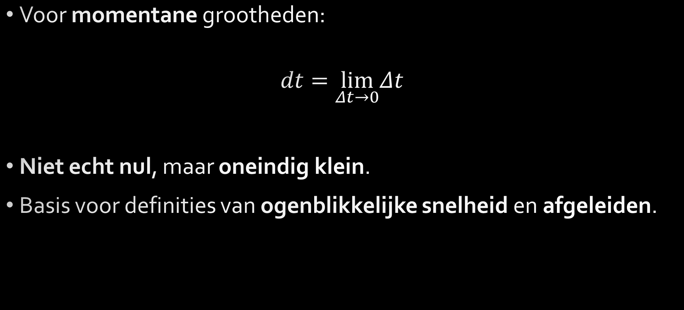
Infinitesimaal tijdsinterval
Voor momentane grootheden:
$$dt=\lim_{Δt→0}Δt$$
Niet echt nul, maar oneindig klein.
Basis voor definities van ogenblikkelijke snelheid en afgeleiden.

Slide 40
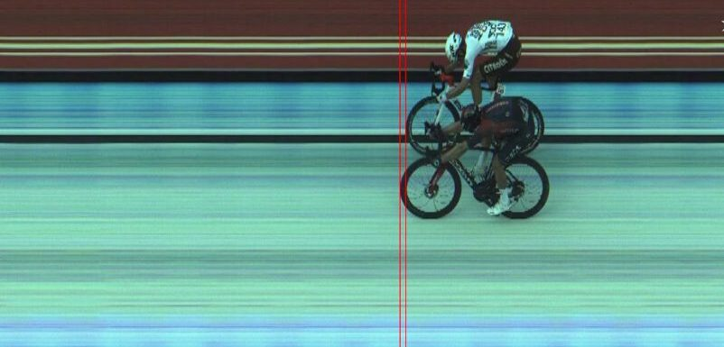
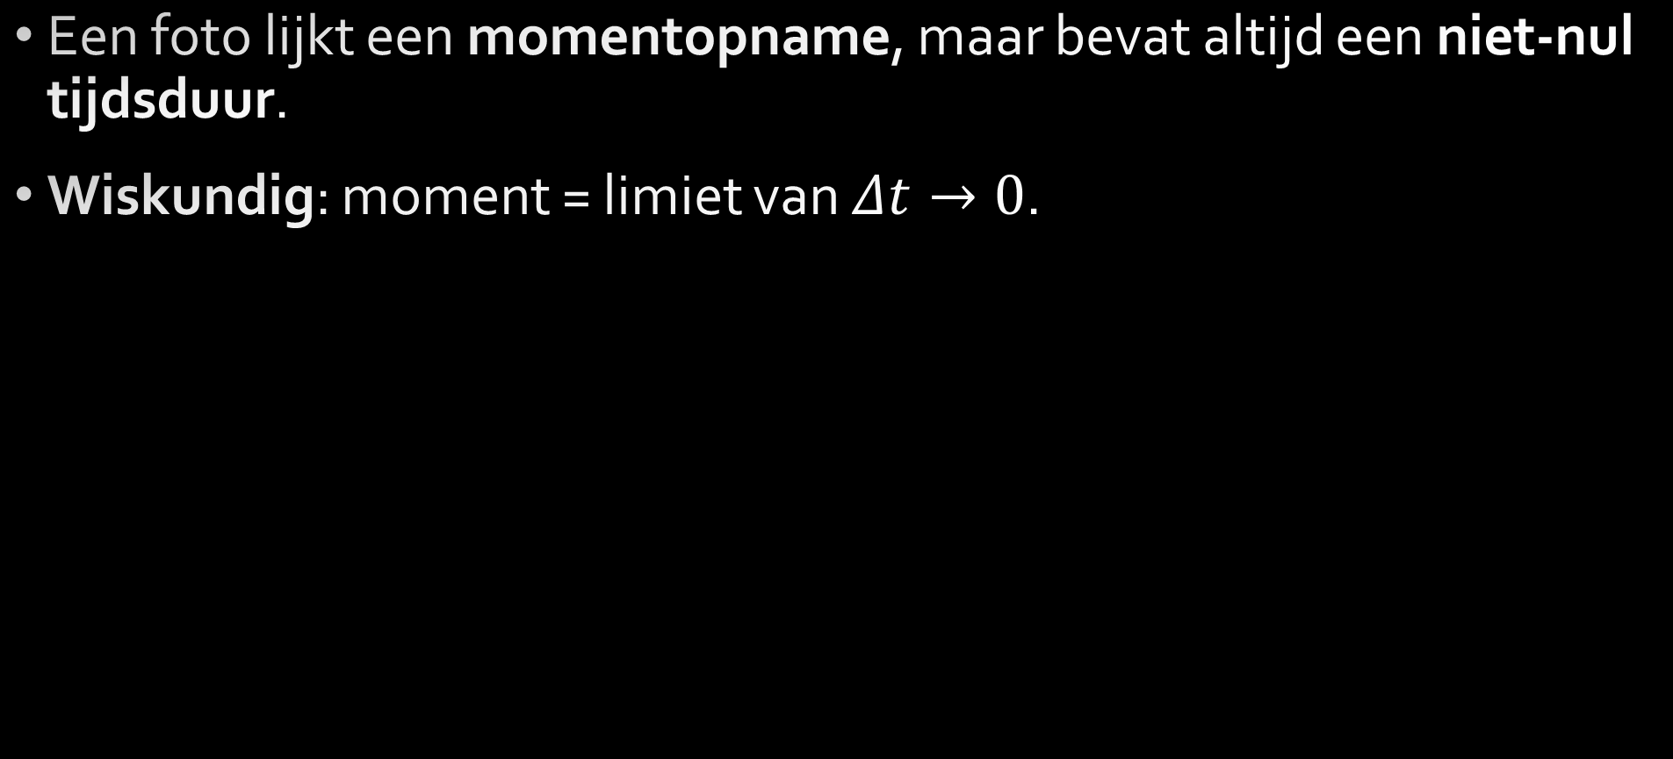
Concept van “moment”
Een foto lijkt een momentopname, maar bevat altijd een niet-nul tijdsduur.
Wiskundig: moment = limiet van $Δt→0$.

Slide 41
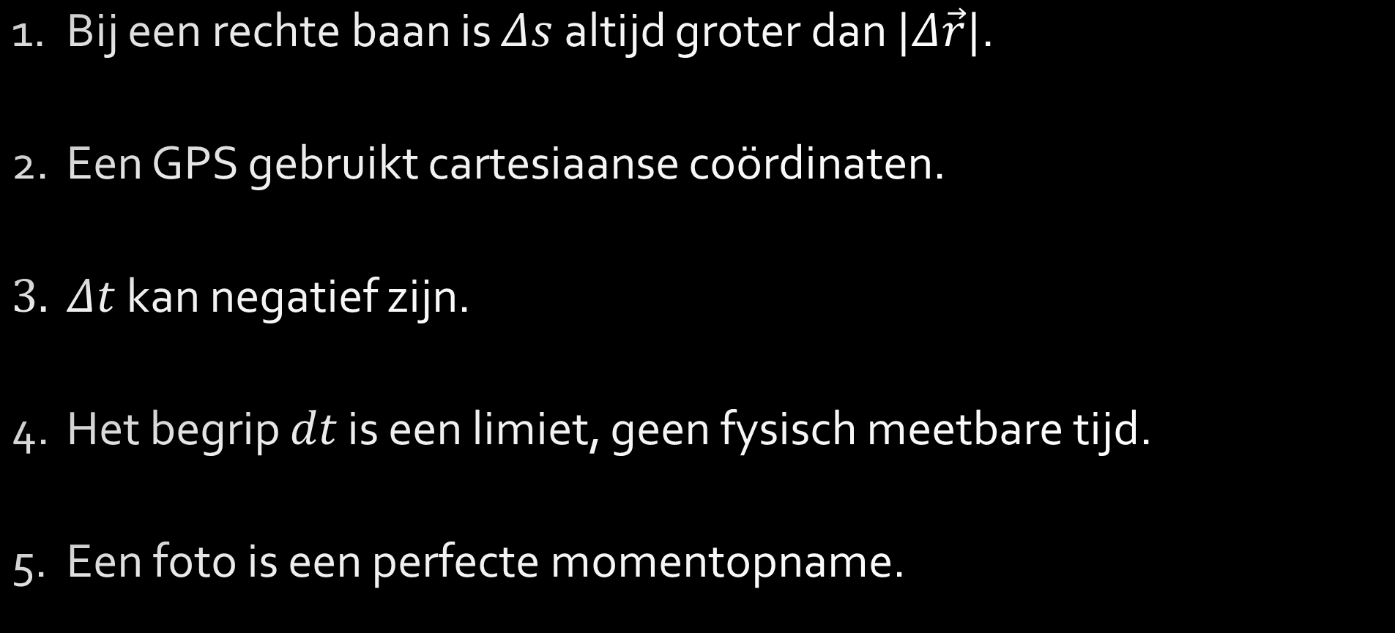
Check jezelf (juist/fout)
Bij een rechte baan is $Δs$ altijd groter dan $|Δ\vec{r}|$.
Een GPS gebruikt cartesiaanse coördinaten.
$Δt$ kan negatief zijn.
Het begrip $dt$ is een limiet, geen fysisch meetbare tijd.
Een foto is een perfecte momentopname.

Slide 42
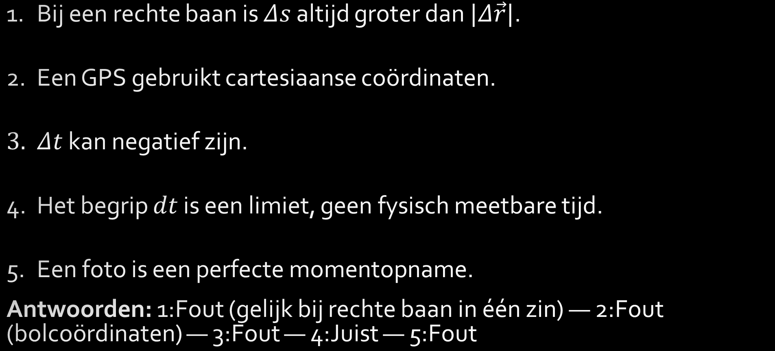
Check jezelf (juist/fout)
Bij een rechte baan is $Δs$ altijd groter dan $|Δ\vec{r}|$.
Een GPS gebruikt cartesiaanse coördinaten.
$Δt$ kan negatief zijn.
Het begrip $dt$ is een limiet, geen fysisch meetbare tijd.
Een foto is een perfecte momentopname.
Antwoorden: 1:Fout (gelijk bij rechte baan in één zin) — 2:Fout (bolcoördinaten) — 3:Fout — 4:Juist — 5:Fout

Slide 43
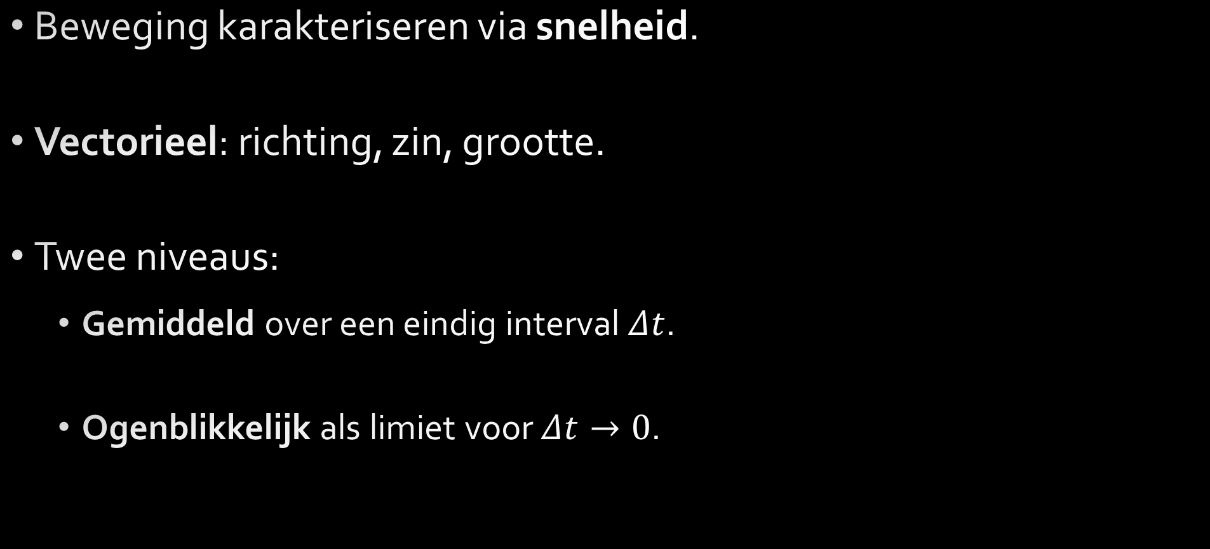
Snelheid
Beweging karakteriseren via snelheid.
Vectorieel: richting, zin, grootte.
Twee niveaus:
  Gemiddeld over een eindig interval $Δt$.
  Ogenblikkelijk als limiet voor $Δt→0$.

Slide 44
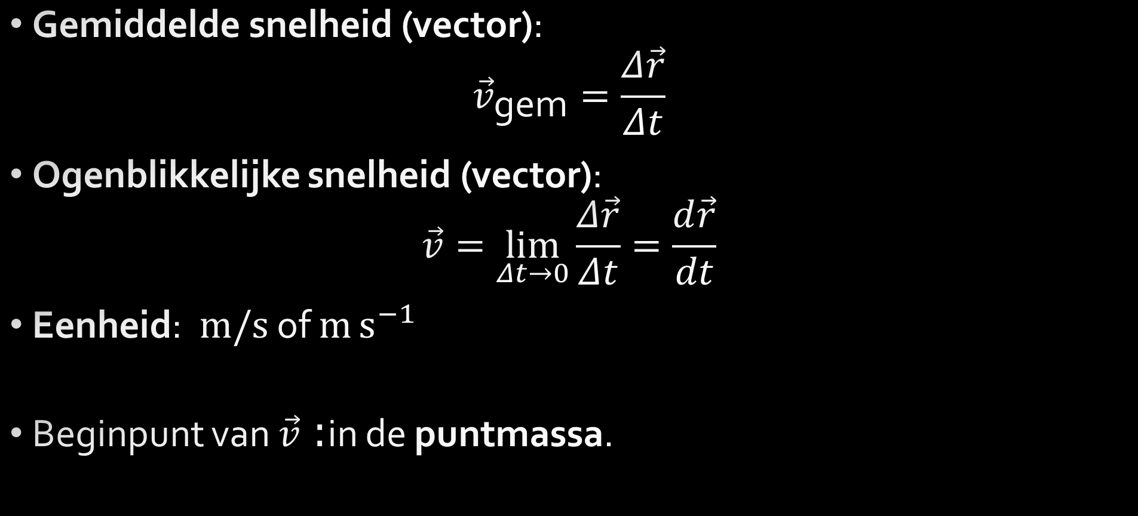
Snelheid — definities
Gemiddelde snelheid (vector):
$${\vec{v}}_{\text{gem}}=\frac{Δ\vec{r}}{Δt}$$
Ogenblikkelijke snelheid (vector):
$$\vec{v}=\lim_{Δt→0}\frac{Δ\vec{r}}{Δt}=\frac{d\vec{r}}{dt}$$
Eenheid: $m/s$ of $m s^{−1}$
Beginpunt van $\vec{v}$: in de puntmassa.

Slide 45
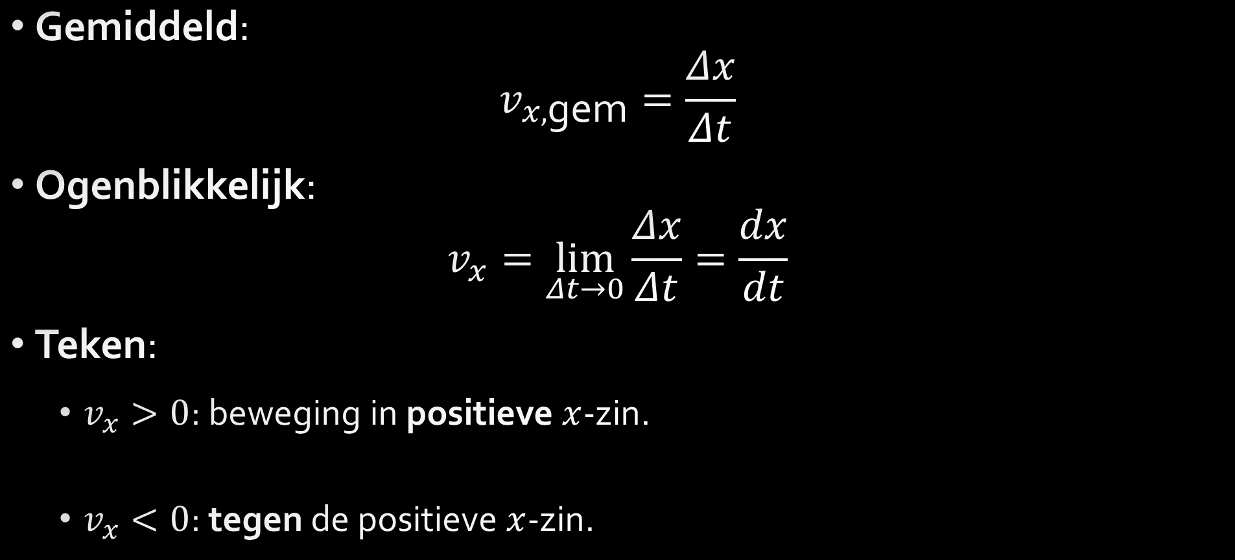

Snelheid — 1D langs $x$-as
Gemiddeld:
$$v_{x,\text{gem}}=\frac{Δx}{Δt}$$
Ogenblikkelijk:
$$v_{x}=\lim_{Δt→0}\frac{Δx}{Δt}=\frac{dx}{dt}$$
Teken:
  $v_{x}>0$: beweging in positieve $x$-zin.
  $v_{x}<0$: tegen de positieve $x$-zin.

Slide 46
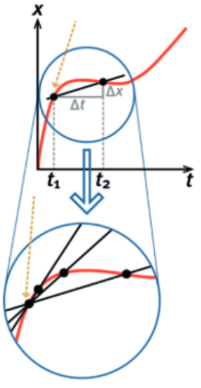
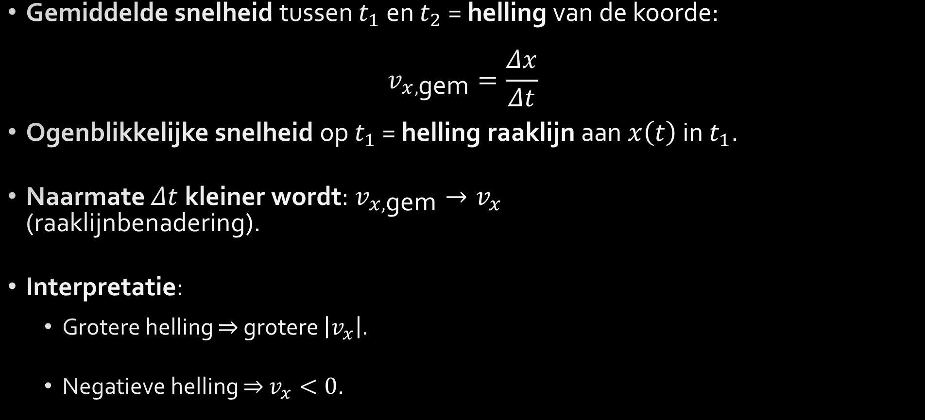

Snelheid — $x\left(t\right)$-diagram
Gemiddelde snelheid tussen $t_{1}$ en $t_{2}$ = helling van de koorde:
$$v_{x,\text{gem}}=\frac{Δx}{Δt}$$
Ogenblikkelijke snelheid op $t_{1}$ = helling raaklijn aan $x\left(t\right)$ in $t_{1}$.
Naarmate $Δt$ kleiner wordt: $v_{x,\text{gem}}→v_{x}$
(raaklijnbenadering).
Interpretatie:
  Grotere helling $⇒$ grotere $\left|v_{x}\right|$.
  Negatieve helling $⇒$ $v_{x}<0$.

Slide 47
Einde 25/9/26

Slide 48
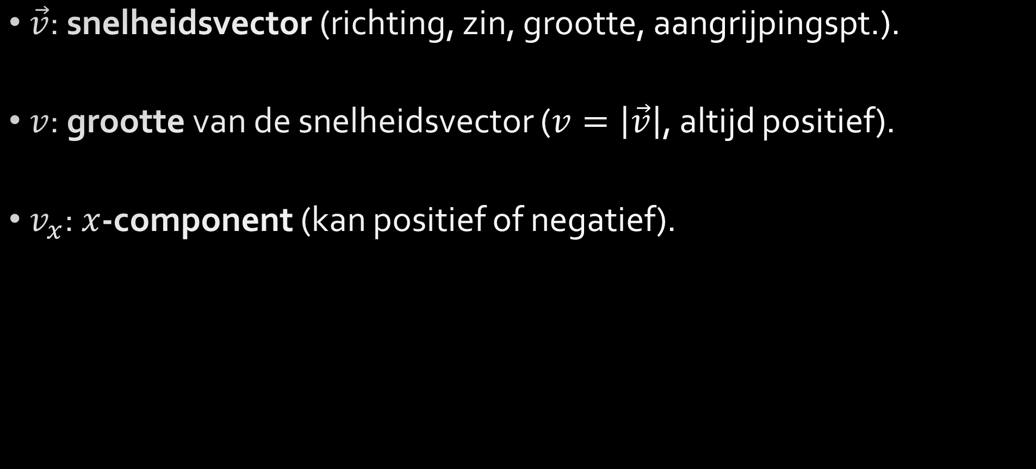
Notatie verduidelijkt
$\vec{v}$: snelheidsvector (richting, zin, grootte, aangrijpingspt.).
$v$: grootte van de snelheidsvector ($v=\left|\vec{v}\right|$, altijd positief).
$v_{x}$: $x$-component (kan positief of negatief).

Slide 49
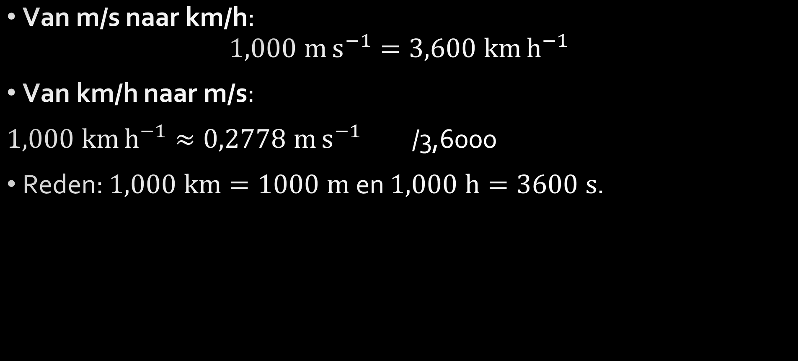
Praktische eenheden — km/h ↔ m/s
Van m/s naar km/h:
$$1,000 m s^{−1}=3,600 km h^{−1}$$
Van km/h naar m/s:
$1,000 km h^{−1}≈0,2778 m s^{−1}$ /3,6000
Reden: $1,000 km=1000 m$ en $1,000 h=3600 s$.

Slide 50
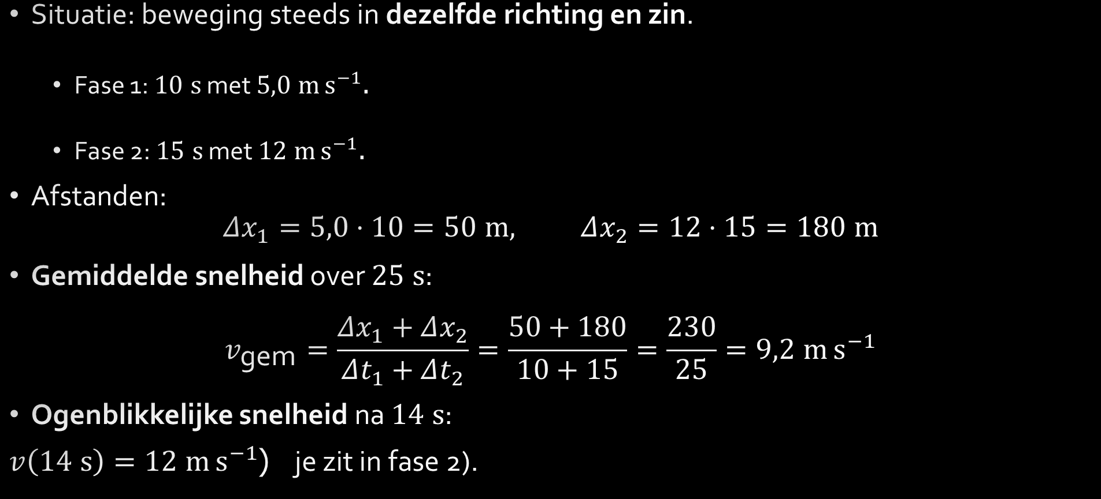
Voorbeeldoefening — Fietser op rechte baan
Situatie: beweging steeds in dezelfde richting en zin.
  Fase 1: $10 s$ met $5,0 m s^{−1}$.
  Fase 2: $15 s$ met $12 m s^{−1}$.
Afstanden:
$$Δx_{1}=5,0⋅10=50 m, Δx_{2}=12⋅15=180 m$$
Gemiddelde snelheid over $25 s$:
$$v_{\text{gem}}=\frac{Δx_{1}+Δx_{2}}{Δt_{1}+Δt_{2}}=\frac{50+180}{10+15}=\frac{230}{25}=9,2 m s^{−1}$$
Ogenblikkelijke snelheid na $14 s$:
$v\left(14 s\right)=12 m s^{−1}$( je zit in fase 2).

Slide 51
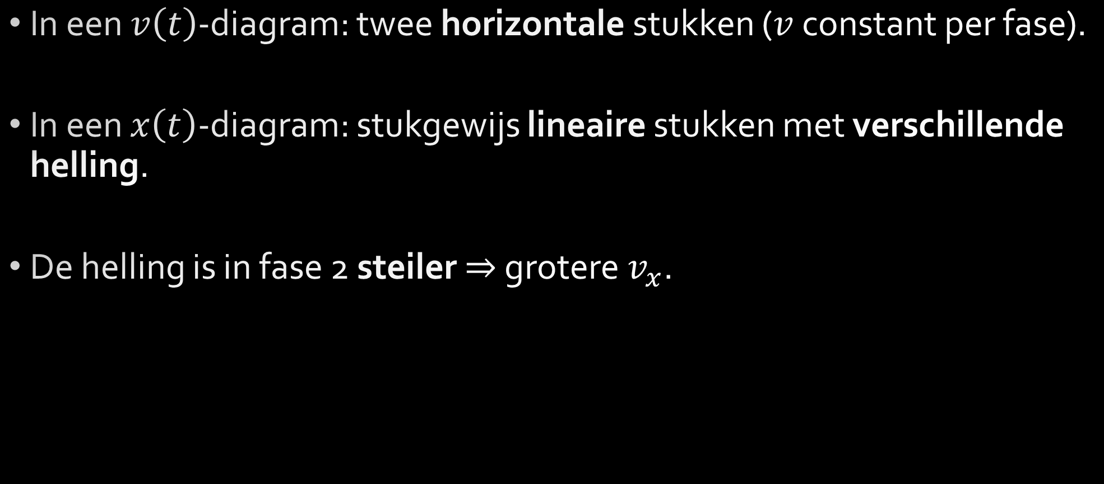
Voorbeeldoefening — Fietser op rechte baan: Grafische interpretatie
In een $v\left(t\right)$-diagram: twee horizontale stukken ($v$ constant per fase).
In een $x\left(t\right)$-diagram: stukgewijs lineaire stukken met verschillende helling.
De helling is in fase 2 steiler $⇒$ grotere $v_{x}$.
Notes:
Diagrammen tekenen

Slide 52

Check jezelf (juist/fout)
$v_{x}=\frac{dx}{dt}$ is de ogenblikkelijke $x$-component van de snelheid.
De grootte $v$ kan negatief zijn.
De helling van de raaklijn aan $x\left(t\right)$ op tijdstip $t$ is $v_{x}\left(t\right)$.
$9 m s^{−1}$ is hetzelfde als $36 km h^{−1}$.
Als de helling in $x\left(t\right)$ daalt, beweegt het voorwerp altijd volledig terug naar het beginpunt.

Slide 53

Check jezelf (juist/fout)
$v_{x}=\frac{dx}{dt}$ is de ogenblikkelijke $x$-component van de snelheid.
De grootte $v$ kan negatief zijn.
De helling van de raaklijn aan $x\left(t\right)$ op tijdstip $t$ is $v_{x}\left(t\right)$.
$9 m s^{−1}$ is hetzelfde als $36 km h^{−1}$.
Als de helling in $x\left(t\right)$ daalt, beweegt het voorwerp altijd volledig terug naar het beginpunt.
Antwoorden: 1:Juist — 2:Fout (altijd $≥0$) — 3:Juist — 4:Fout (correct is $9⋅3,6=32 km h^{−1}$; voor $36$ heb je $10 m s^{−1}$ nodig) — 5:Fout (negatieve helling = tegengestelde zin; hoeft niet “terug naar start” te betekenen).

Slide 54

2D-snelheid
Puntmassa beweegt in $x$–$y$-vlak met baan.
Definitie:
$$\vec{v}=\frac{d\vec{r}}{dt}=\frac{dx}{dt} {\vec{e}}_{x}+\frac{dy}{dt} {\vec{e}}_{y}=v_{x} {\vec{e}}_{x}+v_{y} {\vec{e}}_{y}$$
Tangentie-eigenschap: $\vec{v}$ raakt de baan (zelfde richting & zin als $d\vec{r}$).
Grootte:
$$v=\sqrt{v_{x}^{2}+v_{y}^{2}}$$
(Uitbreiding 3D):
$$\vec{v}=v_{x} {\vec{e}}_{x}+v_{y} {\vec{e}}_{y}+v_{z} {\vec{e}}_{z}, v=\sqrt{v_{x}^{2}+v_{y}^{2}+v_{z}^{2}}$$
Notes:
Curve en cirkel tekenen met snelheidsvectoren

Slide 55

Voorbeeldoefening — Vlinder in 2D
(even herhalen voor december examen)

Slide 56


Constante snelheid langs de x-as
Een voorwerp beweegt met constante snelheid $v_{x}$.
In het $v_{x}\left(t\right)$-diagram zie je een rechte lijn evenwijdig met de tijdas.
De snelheid verandert niet in de tijd.

Slide 57

Constante snelheid langs de x-as
Wat betekent de grafiek?
De oppervlakte onder de $v_{x}\left(t\right)$-grafiek tussen $t_{0}$ en $t$ stelt de verplaatsing $Δx$ voor.
Dit is een rechthoek met hoogte $v_{x}$ en breedte $Δt$.
Denk aan: oppervlakte = lengte × breedte
→ verplaatsing = snelheid × tijd

Slide 58

Constante snelheid langs de x-as
Formules bij constante snelheid
$v_{x}=\frac{Δx}{Δt}$
$Δx=v_{x}⋅Δt$
$x−x_{0}=v_{x}⋅Δt$
$x=x_{0}+v_{x}⋅Δt=x_{0}+v_{x}\left(t−t_{0}\right)$
Je hebt $x_{0}$ nodig om de plaats te berekenen.
De grafiek toont enkel de verplaatsing, niet de absolute positie.

Slide 59

Verplaatsing en tijd zijn verbonden (ter info)
Je kan geen verplaatsing hebben zonder dat er tijd verstrijkt.
In het SI-systeem zijn afstand en tijd gekoppeld via de lichtsnelheid.
SI-definitie van 1 meter
1 meter = afstand die licht aflegt in vacuüm in $\frac{1}{299 792 458} \text{s}$
In 1 nanoseconde verplaatst licht zich ongeveer 30 cm.
Verplaatsing en tijd zijn fundamenteel verbonden in de natuur én in het SI-systeem.

Slide 60

Test jezelf (Waar/ niet-waar)
Plaats in ruimte heeft drie coördinaten.
Tijdsduur is altijd positief.
Bij constante snelheid is $v_{\text{gem}}$ niet gelijk aan $v$ (de grootte).
Ogenblikkelijke snelheid is afgeleide van de tijd naar de plaats.
Voorwerp in rust $⇒\frac{d\vec{r}}{dt}=0$.
$km$ is een SI-basiseenheid.
Bij rechte baan is $Δx$ altijd gelijk aan $Δs$.
$\vec{v}$ raakt altijd de baan.

Slide 61

Test jezelf (Waar/ niet-waar)
Plaats in ruimte heeft drie coördinaten.
Tijdsduur is altijd positief.
Bij constante snelheid is $v_{\text{gem}}$ niet gelijk aan $v$ (de grootte).
Ogenblikkelijke snelheid is afgeleide van de tijd naar de plaats.
Voorwerp in rust $⇒\frac{d\vec{r}}{dt}=0$.
$km$ is een SI-basiseenheid.
Bij rechte baan is $Δx$ altijd gelijk aan $Δs$.
$\vec{v}$ raakt altijd de baan.
Antwoorden & duiding
1) Waar — 3D: $\left(x,y,z\right)$ volstaan.2) Waar — In de klassieke mechanica: geen terugkeer in tijd. 3) Niet waar — Bij constante $v$: $v_{\text{gem}}=v$ (zelfde grootte en richting). 4) Niet waar — Het is $\vec{v}=\frac{d\vec{r}}{dt}$ (plaats naar tijd, niet omgekeerd). 5) Waar — In rust verandert de plaats niet: afgeleide nul.
6) Niet waar — Basiseenheid is $m$; $km$ is afgeleide eenheid. 7) Niet waar — Alleen gelijk bij zelfde zin; bij heen-en-weer is $Δs>|Δx|$.
8) Waar .

Slide 62

Oefening 1 – Componenten van de plaatsvector
Vraag:
Welke componenten van de plaatsvector zijn nodig om een positie in de ruimte weer te geven?
Keuze-antwoorden:
a. $r_{x}$, $r_{y}$ en $r_{z}$
b. $r_{x}$ en $r_{y}$
c. ${\vec{e}}_{x}$, ${\vec{e}}_{y}$ en ${\vec{e}}_{z}$
d. $r_{x}$ en $r_{z}$

Slide 63

Oefening 1 – Oplossing
In de ruimte kun je de positie van een voorwerp aangeven met drie coördinaten.
Strikt genomen moet je de plaatscoördinaten noteren als $r_{x}$, $r_{y}$ en $r_{z}$,
want ze geven ook de grootte van de geprojecteerde vector $\vec{r}$ op de x-, y- en z-as.
Antwoord: a

Slide 64


Oefening 2 – Vectoren op het bewegende voorwerp
Vraag:
Welke vector(en) grijpt/grijpen aan op het bewegende voorwerp?
Keuze-antwoorden:
a. ${\vec{e}}_{x}$, ${\vec{e}}_{y}$ en ${\vec{e}}_{z}$
b. $\vec{r}$
c. $\vec{v}$
d. $\vec{a}$ en $\vec{v}$

Slide 65

Oefening 2 – Oplossing
Op een bewegend voorwerp grijpen de versnellingsvector $\vec{a}$ en de snelheidsvector $\vec{v}$ aan.
De versnellingsvector beschrijft de verandering van snelheid,
terwijl de snelheidsvector de richting en grootte van de beweging aangeeft.
Antwoord: d

Slide 66

Oefening 3 – Gemiddelde snelheid kusttram
Je neemt in Knokke aan het station de kusttram en stapt af in Blankenberge (Sea Life).
De tram legt een afstand van 11,3 km af.
Vraag: Wat is de gemiddelde snelheid van de kusttram?
Keuze-antwoorden:
a. 7,97 m/s
b. 9,20 m/s
c. 32,3 km/h
d. 40,5 km/h

Slide 67

Oefening 3 – Oplossing
Gegeven:
$$t=21 \text{min}=1260 \text{s} \\ Δx=11,3 \text{km}=11,3×{10}^{3} \text{m}$$
Gevraagd:
Gemiddelde snelheid $v_{\text{gem}}$
Oplossing:
$v_{\text{gem}}=\frac{Δx}{Δt}=\frac{11,3×{10}^{3}}{1260}=8,97 \text{m/s}$ = 9,0 m/s (BC)
Omzetten naar km/h:
$8,97 \text{m/s}×3,600=32,3 \text{km/h}$ = 32 km/h (BC)
Antwoord: c

Slide 68
Oefening 4 – Gemiddelde snelheid joggen
Ariane gaat joggen.
- Eerste 5 min: snelheid = 8,0 km/h
- Volgende 18 min: snelheid = 10 km/h
- Laatste 12 min: snelheid = 7,0 km/h
Vraag: Wat is Arianes gemiddelde snelheid op de tocht?
Keuze-antwoorden:
a. 7,5 km/h
b. 3,7 km/h
c. 9,2 km/h
d. 8,7 km/h

Slide 69

Oefening 4 – Oplossing
Gegeven:
$t_{1}=\frac{5}{60} \text{h}$, $v_{1}=8,0 \text{km/h}$
$t_{2}=\frac{18}{60} \text{h}$, $v_{2}=10 \text{km/h}$
$t_{3}=\frac{12}{60} \text{h}$, $v_{3}=7,0 \text{km/h}$
Afstanden:
$$x_{1}=v_{1}⋅t_{1}=8,0⋅\frac{5}{60}=0,667 \text{km}$$
$$x_{2}=10⋅\frac{18}{60}=3,0 \text{km}$$
$$x_{3}=7,0⋅\frac{12}{60}=1,4 \text{km}$$
Totale afstand:
$$x_{\text{tot}}=x_{1}+x_{2}+x_{3}=5,067 \text{km}$$
Totale tijd:
$$t_{\text{tot}}=\frac{35}{60}=0,583 \text{h}$$
Gemiddelde snelheid:
$$v_{\text{gem}}=\frac{x_{\text{tot}}}{t_{\text{tot}}}=\frac{5,067}{0,583}≈8,7 \text{km/h}$$
Antwoord: d

Slide 70
Toetsdoelen
Gebruik deze checklist om jezelf te evalueren tijdens het studeren, na de toets en voor het examen. Vink aan wat je beheerst en kruis aan waar je nog aan moet werken.
Ik kan … | Tijdens studeren | Na de toets | Voor examen
☐ ruimte en tijd definiëren en uitleggen wat een puntmassa is. | ☐ | ☐ | ☐
☐ een referentiestelsel kiezen en een plaatsvector correct noteren. | ☐ | ☐ | ☐
☐ het verschil uitleggen tussen een bewegingsvergelijking en een baan. | ☐ | ☐ | ☐
☐ de grootte van een plaatsvector berekenen. | ☐ | ☐ | ☐
☐ het verschil uitleggen tussen verplaatsing en afgelegde weg. | ☐ | ☐ | ☐
☐ tijdsduur en infinitesimaal tijdsinterval duiden. | ☐ | ☐ | ☐
☐ gemiddelde en ogenblikkelijke snelheid berekenen. | ☐ | ☐ | ☐
☐ in 1D de snelheid berekenen en tekenconventies toepassen. | ☐ | ☐ | ☐
☐ in 2D de snelheid als vector gebruiken en de grootte berekenen. | ☐ | ☐ | ☐
☐x(t)-grafieken interpreteren en de helling als snelheid herkennen. | ☐ | ☐ | ☐
☐v(t)-grafieken interpreteren en de oppervlakte als verplaatsing herkennen. | ☐ | ☐ | ☐
☐grootheden en SI-eenheden correct gebruiken. | ☐ | ☐ | ☐
☐ snelheden omzetten tussen m/s en km/h. | ☐ | ☐ | ☐

